Slide 1

Generación de Mallas y Simulación Numérica en Medioambiente
R. Montenegro*, G. Montero, J.M. Escobar, E. Rodríguez, F. Díaz, J.M. Cascón,
A. Oliver, L. Mazorra, M. Brovka, J.I. López, J. Ramírez, A. Ramos, G.V. Socorro
Congreso de Estudiantes de Matemáticas (COEMAT)
Universidad de La Laguna
21-23 de Febrero de 2017

Slide 2
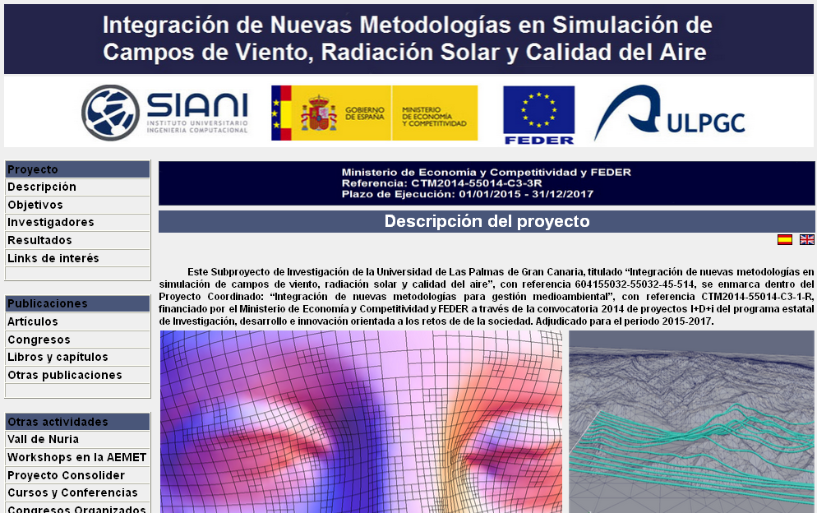
http://www.dca.iusiani.ulpgc.es/proyecto2015-2017

Slide 3
Contenido
Simulación Numérica de Campos de Viento y Radiación Solar
en Orografía Irregular
Motivación
Mallas Adaptativas de Tetraedros (Método del Mecano)
Modelo de Viento de Masa Consistente
Modelo de Radiación Solar
Comentarios Finales
Notes:
Decimos que un tetraedro es de Tipo I si está marcado con el indicador de error. Se introducen 6 nuevos nodos en el punto medio de sus aristas y se subdividen cada una de sus cuatro caras en 4 triángulos, uniendo los puntos que se han introducido.
Cuatro subtetraedros quedan determinados a partir de los cuatro vértices del tetraedro original y las nuevas aristas.
Los otros cuatro tetraedros se obtienen al unir los dos vértices opuestos más cercanos del octaedro que resulta en el interior. Estudios de Löhner y Baum aseguran que esta elección produce el menor número de tetraedros distorsionados en la malla refinada. Existen otras dos opciones para subdividir el octaedro, y se podría analizar la calidad de las divisiones, pero aumentaría el coste computacional del algoritmo.
Una vez marcados los tetraedros de Tipo I, para asegurar la conformidad de la malla nos podemos encontrar con tetraedros vecinos que pueden tener 6, 5,..., 1, ó 0 nuevos nodos introducidos.
Aquellos tetraedros que por razones de conformidad tengan marcadas sus 6 aristas pasa automáticamente al conjunto de tetraedros de Tipo I.

Slide 4

Las Palmas de Gran Canaria

Slide 7
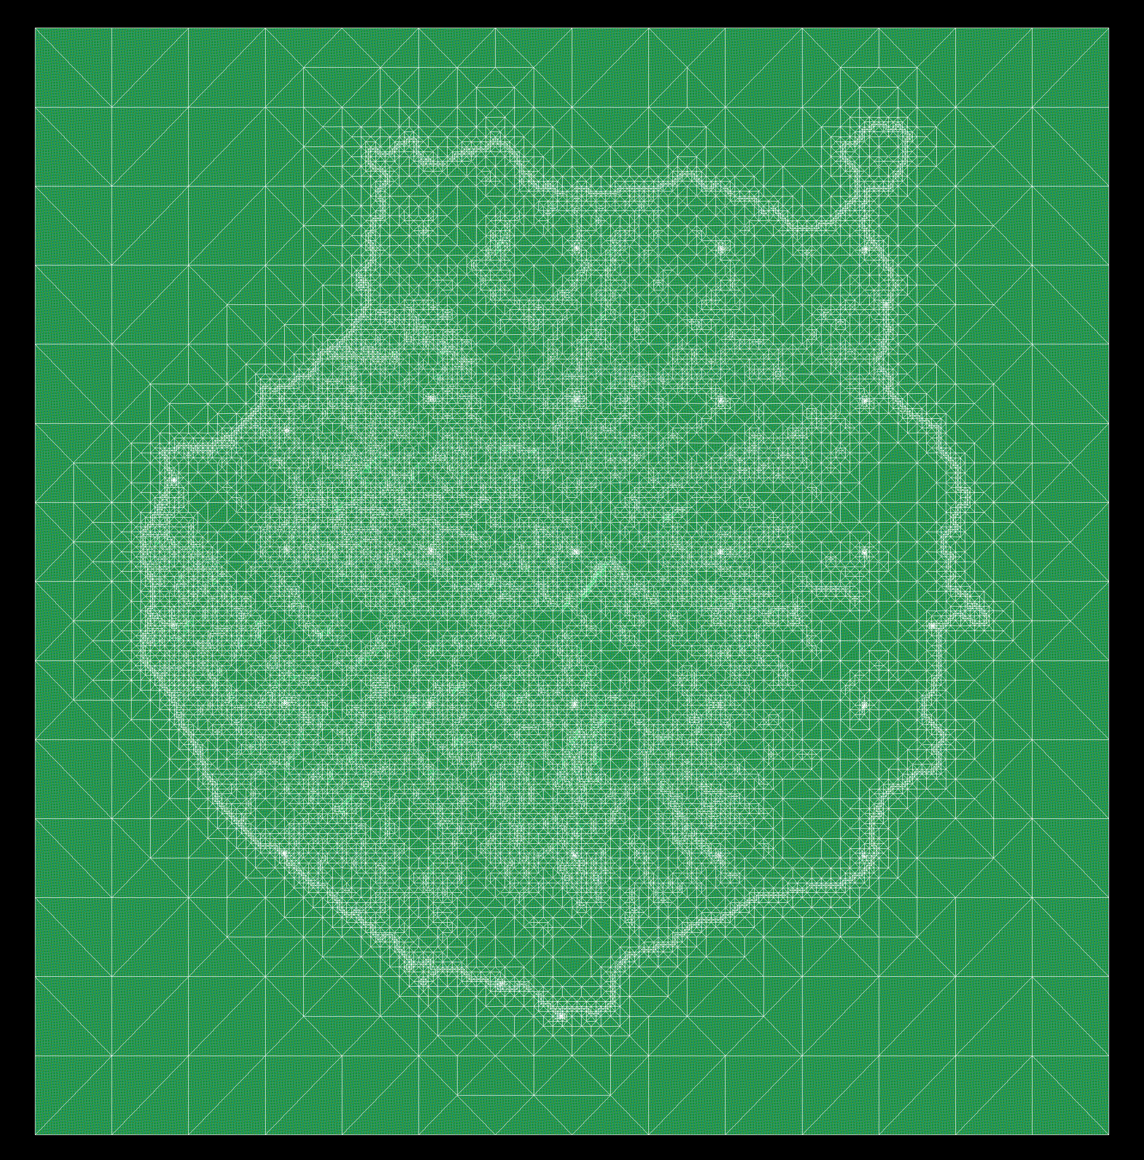

Slide 8
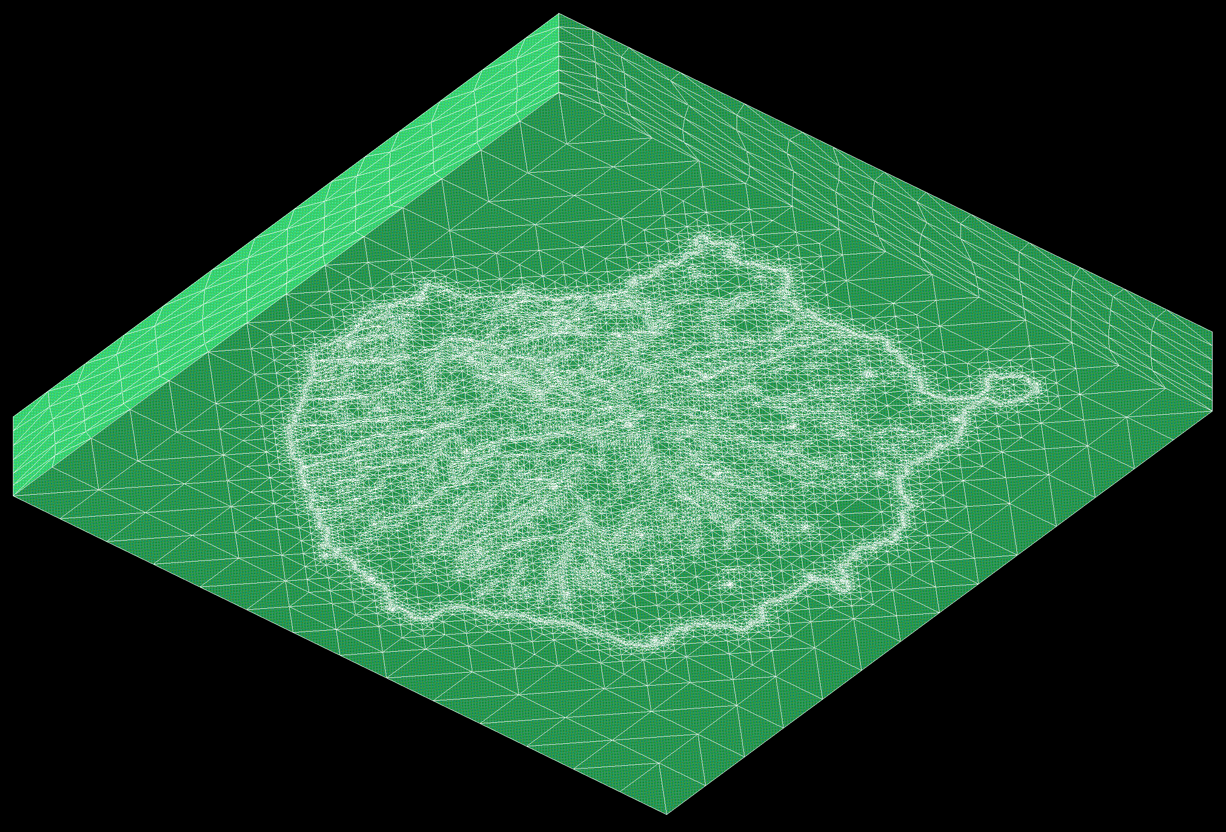

Slide 9
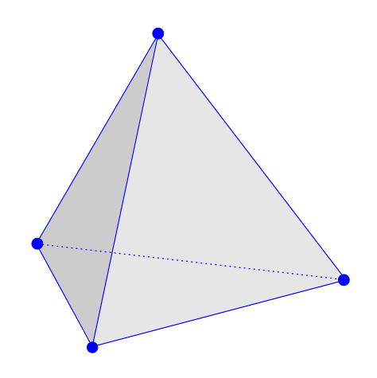
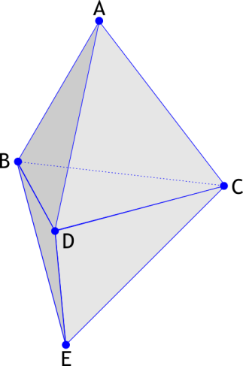
Generación Automática de Mallas de Tetraedros
Representación de un tetraedro y una malla formada por dos tetraedros
Un tetraedro
Malla con dos tetraedros

Slide 10
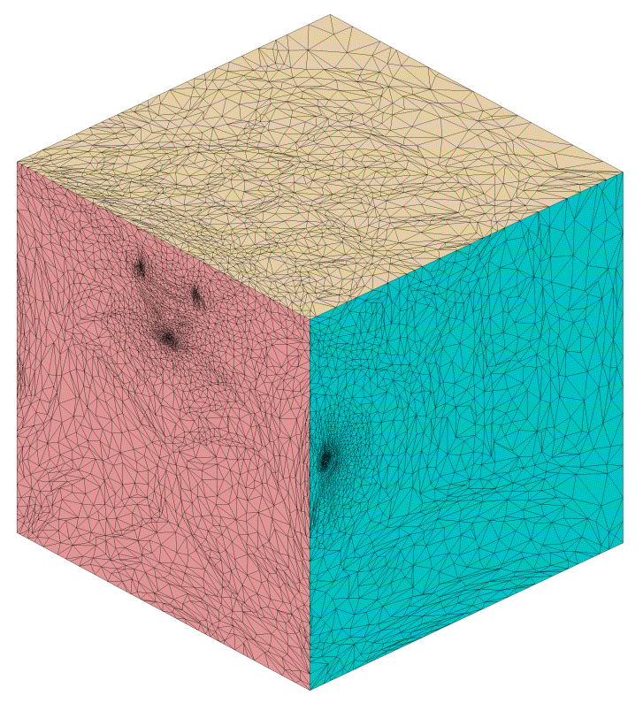
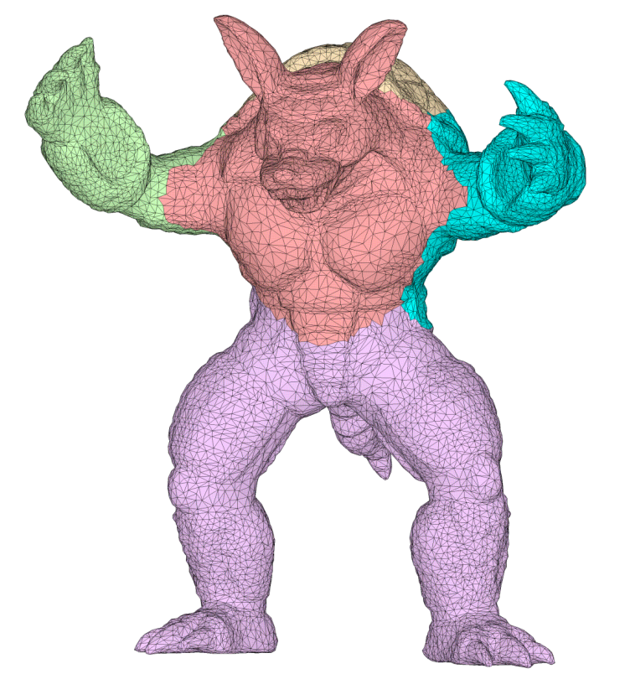

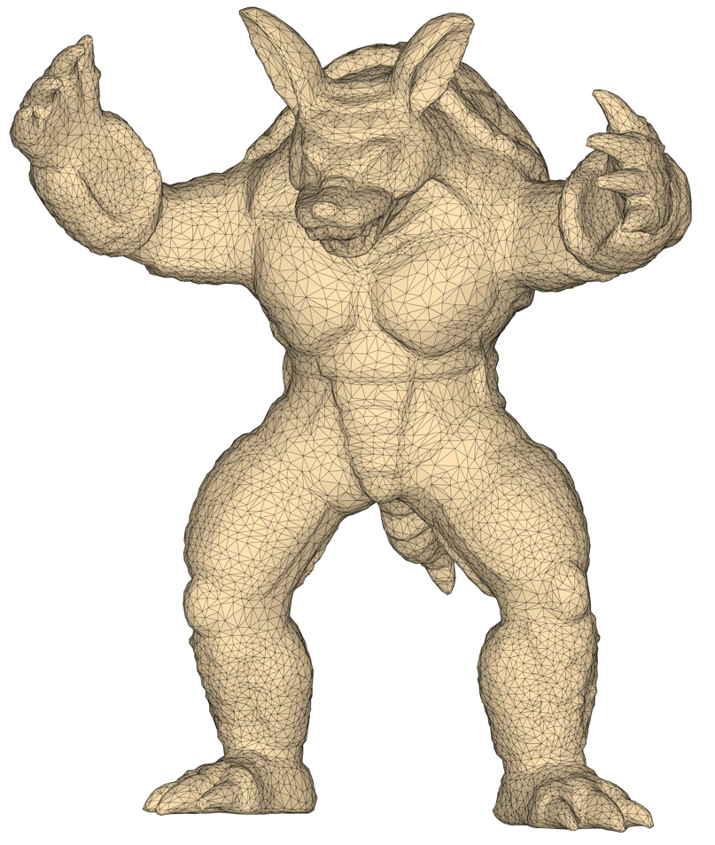
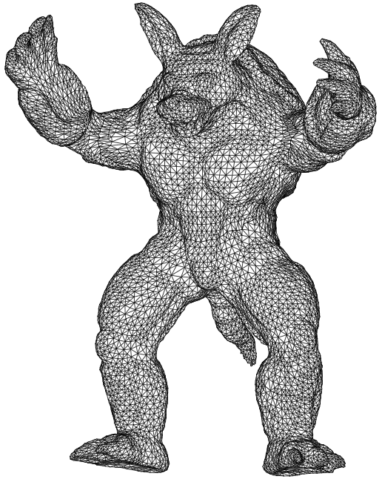
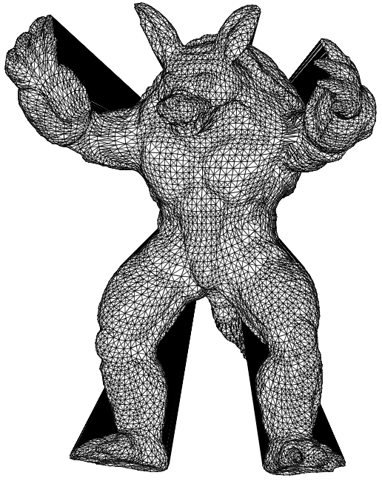
Meccano Method for Complex Solids
Simultaneous mesh generation and volumetric parameterization
Parameterization
Refinement
Untangling & Smoothing

Slide 11
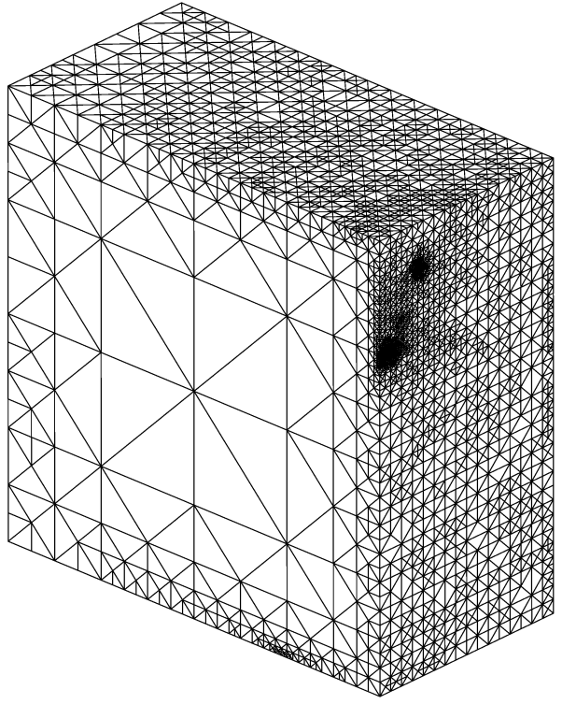
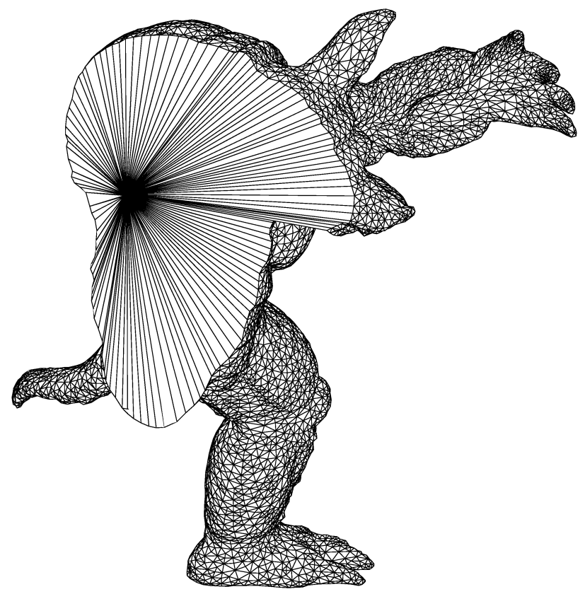
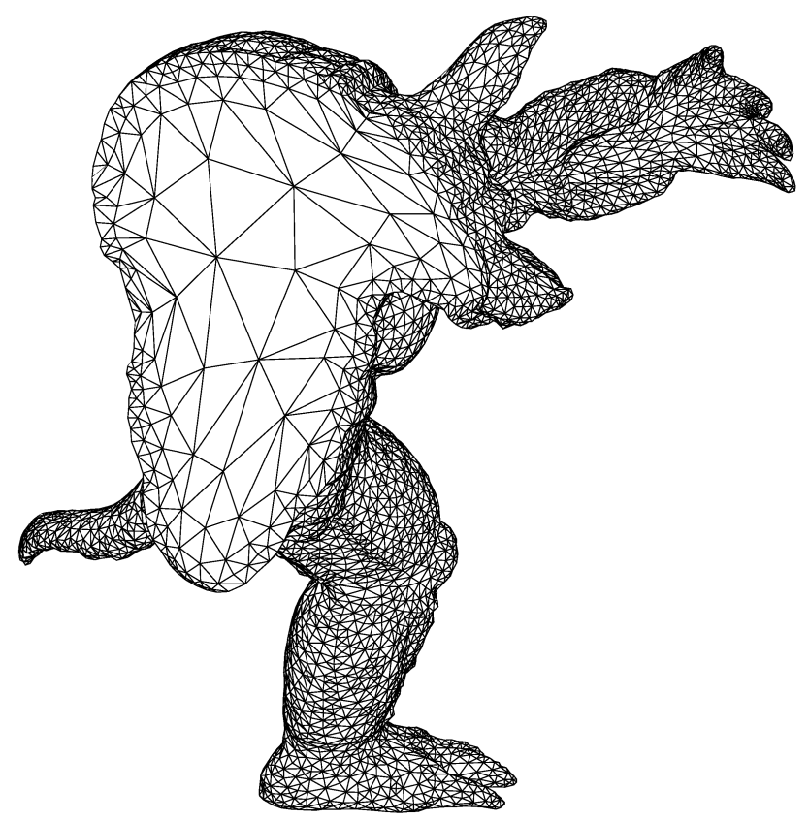
Meccano Method for Complex Solids
Key of the method: SUS of tetrahedral meshes
Optimization
Parameter space (meccano mesh)
Physical space
(tangled mesh)
Physical space
(optimized mesh)

Slide 12
Meccano Method for Complex Solids
Algorithm steps
Parameterization of the solid surface
Coarse tetrahedral mesh of the meccano
Solid boundary approximation
Inner node relocation
Simultaneous untangling and smoothing
Solid boundary partition
Kossaczky’s refinement
Distance evaluation
Coons patches
SUS
Hexahedron subdivision into six tetrahedra
Meccano construction
Floater’s parameterization
Partition into hexahedra

Slide 13
Local Refinement: Kossaczky’s Algorithm (JCAM 1994)
Refinement of a cube
http://www.alberta-fem.de/, ALBERTA code
❑ Initial cube and its subdivision after three consecutive tetrahedron bisection
Notes:
Decimos que un tetraedro es de Tipo I si está marcado con el indicador de error. Se introducen 6 nuevos nodos en el punto medio de sus aristas y se subdividen cada una de sus cuatro caras en 4 triángulos, uniendo los puntos que se han introducido.
Cuatro subtetraedros quedan determinados a partir de los cuatro vértices del tetraedro original y las nuevas aristas.
Los otros cuatro tetraedros se obtienen al unir los dos vértices opuestos más cercanos del octaedro que resulta en el interior. Estudios de Löhner y Baum aseguran que esta elección produce el menor número de tetraedros distorsionados en la malla refinada. Existen otras dos opciones para subdividir el octaedro, y se podría analizar la calidad de las divisiones, pero aumentaría el coste computacional del algoritmo.
Una vez marcados los tetraedros de Tipo I, para asegurar la conformidad de la malla nos podemos encontrar con tetraedros vecinos que pueden tener 6, 5,..., 1, ó 0 nuevos nodos introducidos.
Aquellos tetraedros que por razones de conformidad tengan marcadas sus 6 aristas pasa automáticamente al conjunto de tetraedros de Tipo I.

Slide 14


Surface Parameterization of M.S. Floater (CAGD 1997)
From a the i-th solid surface triangulation patch to the i-th meccano face
http://www.sintef.no/math software, GoTools from SINTEF ICT
C
Q_{k}
C’
B’
D
Q’_{k}
B
A
D’
A’
Physical Space
Fixed boundary nodes,
Parametric Space
Q’_{k} =∑_{j} λ_{j,k} Q’_{j}

Slide 15
Simultaneous Untangling and Smoothing (CMAME 2003)
Case of plane triangulations
Local optimization
Objective: Improve the quality of the local mesh by minimizing an objective function
Free node
New position for the free node
Local mesh
Optimized local mesh

Slide 16
Simultaneous Untangling and Smoothing (CMAME 2003)
Weighted Jacobian Matrix on a Plane
Reference triangle
Physical triangle
Ideal triangle
y
A
y
y
2
S = AW ⁻¹
2
2
t
t_{R}
0
1
t_{I}
1
x
x
0
1
x
0
W
S
t_{I} t
: Weighted Jacobian matrix
An algebraic quality metric of t
(mean ratio)
where:

Slide 17
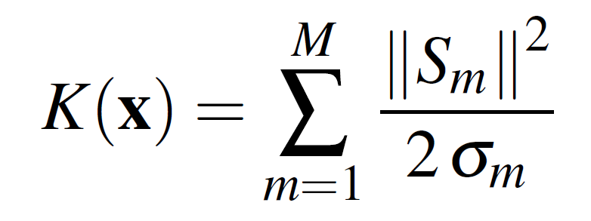
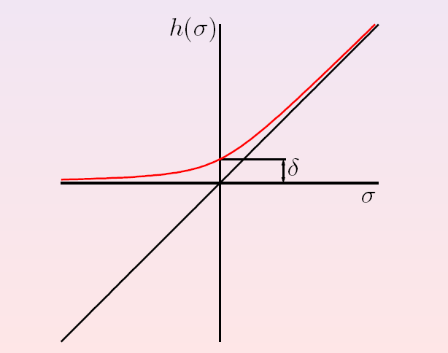
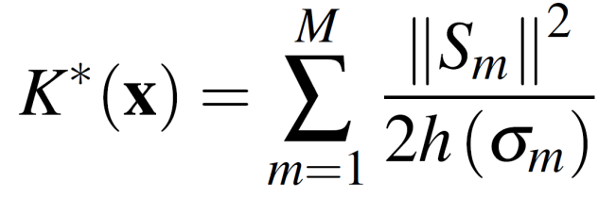

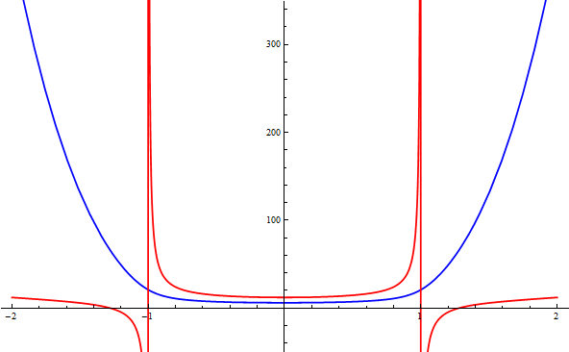
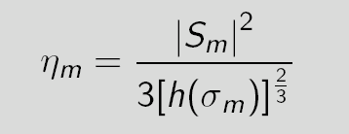
Simultaneous Untangling and Smoothing (CMAME 2003)
Local objective function for plane triangulations
SUS Code: Freely-available in http://www.dca.iusiani.ulpgc.es/proyecto2012-2014
Original function:
Modified function:
Modified function (blue) is regular in all R² and it approximates the same minimum that the original function (red). Moreover, it allows a simultaneous untangling and smoothing of triangular meshes
The extension to tetrahedral meshes is straightforward:

Slide 20
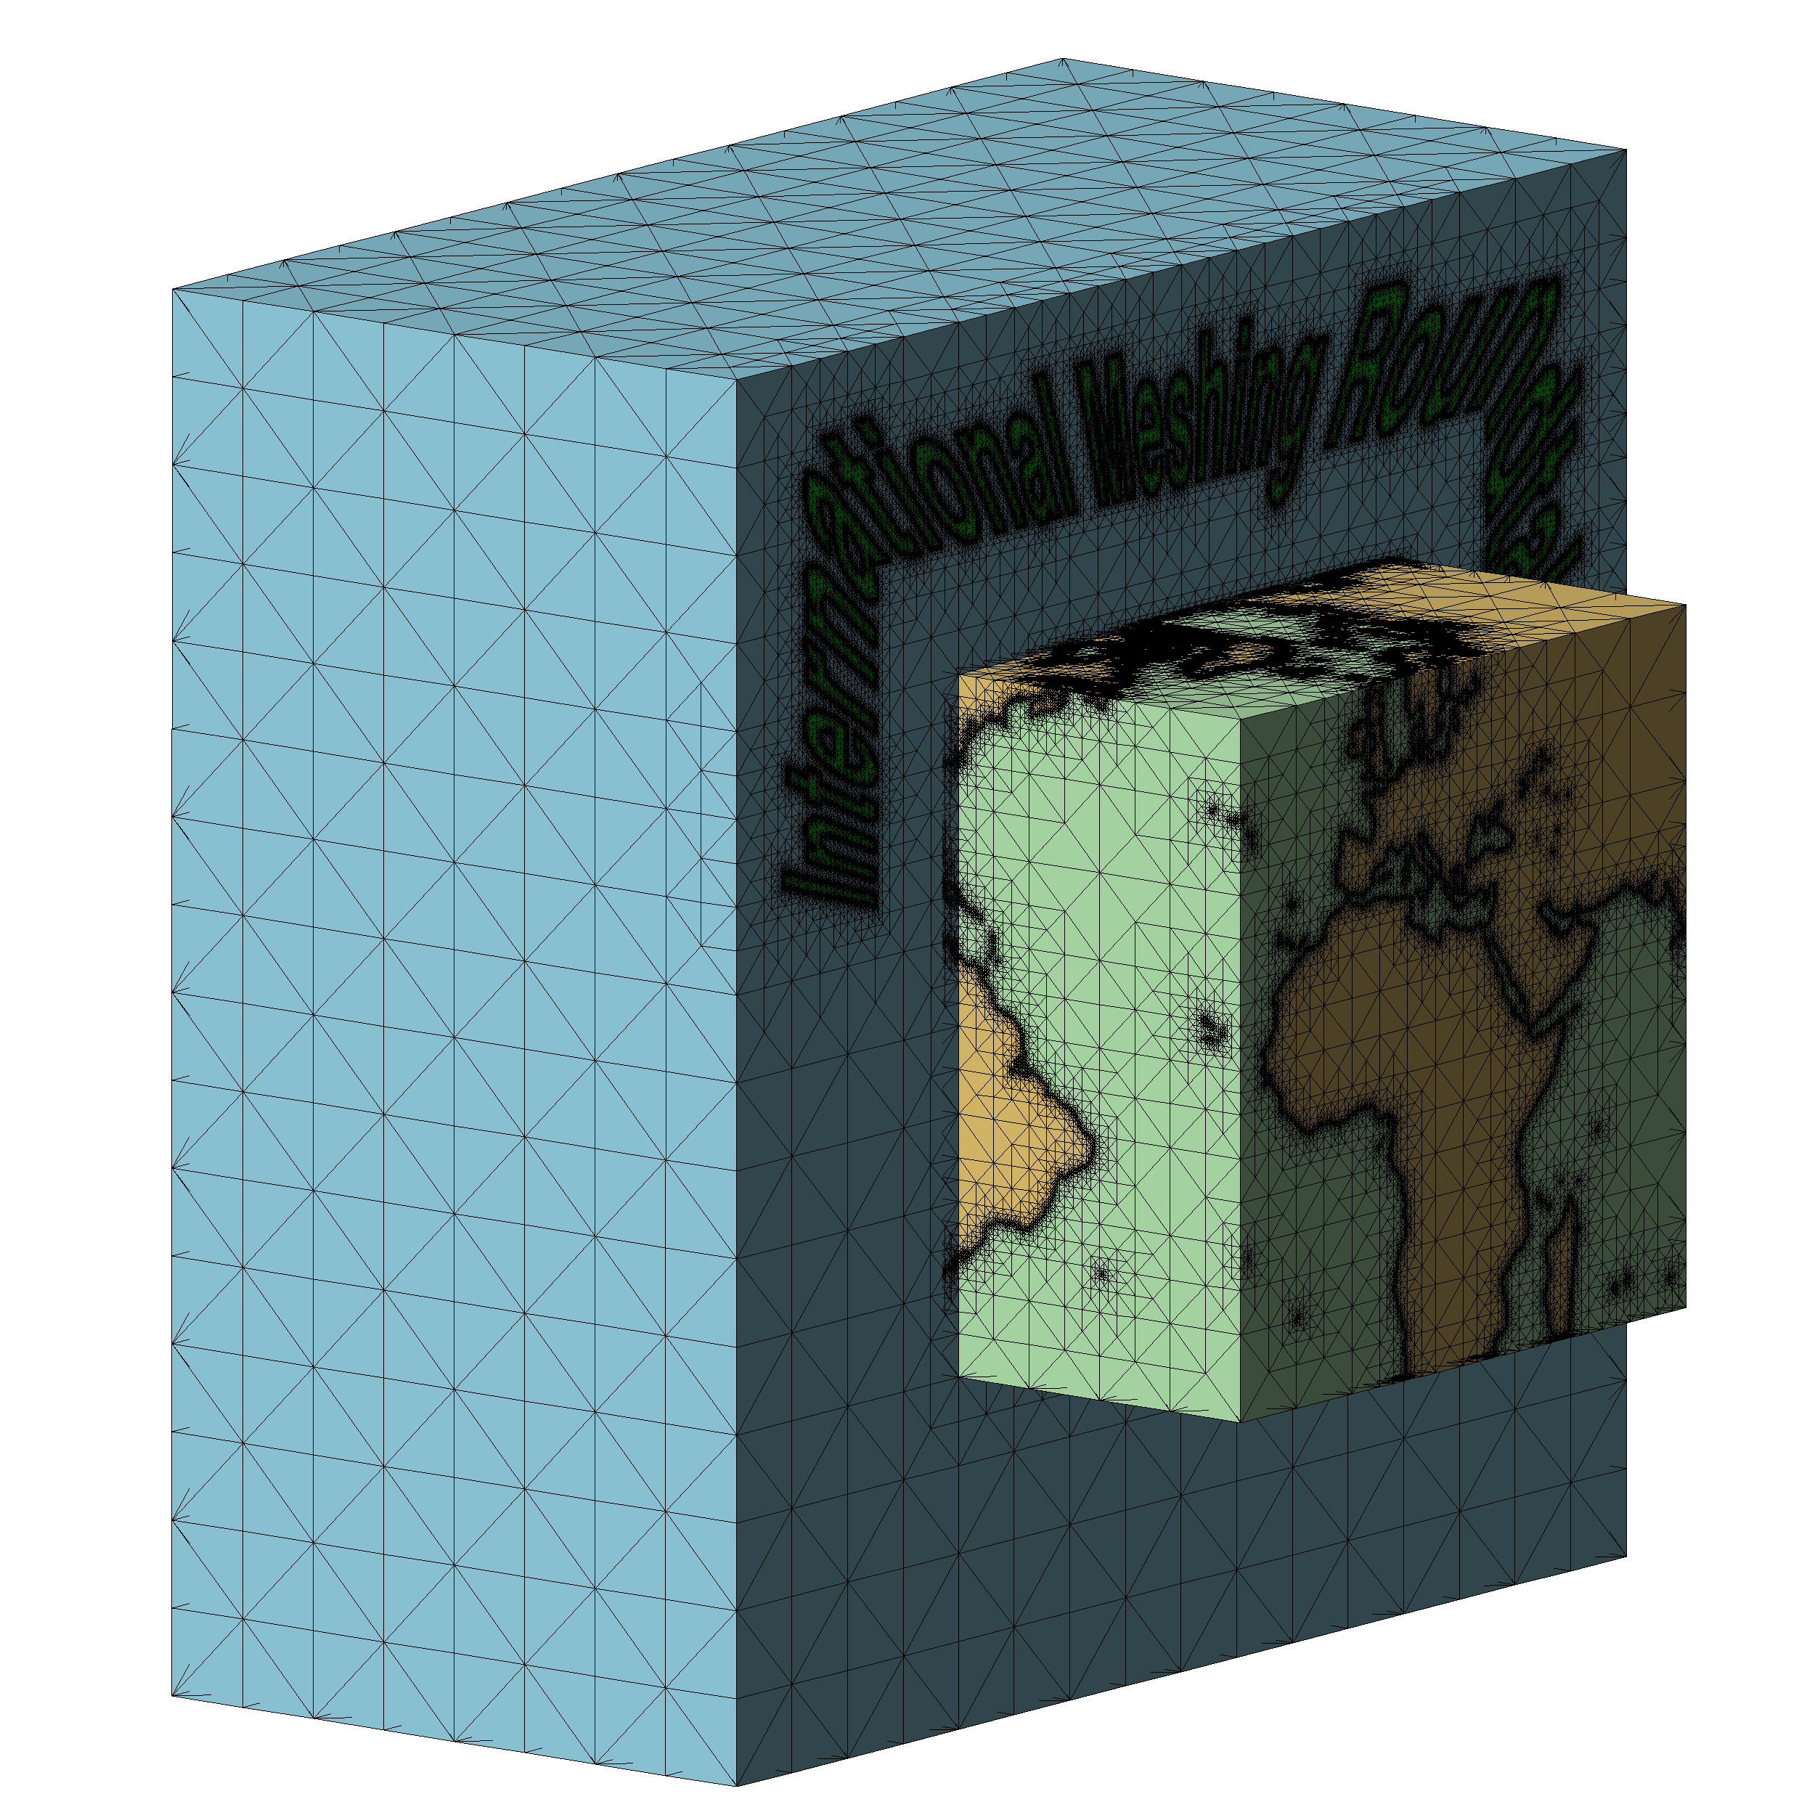
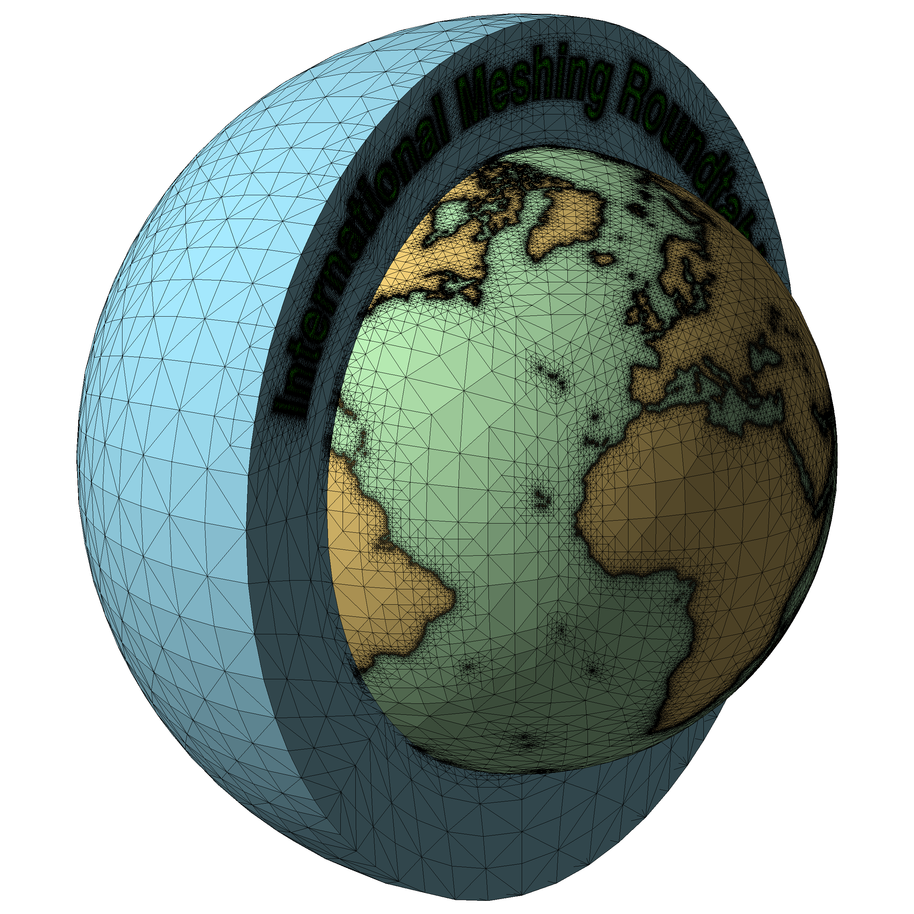

Slide 21
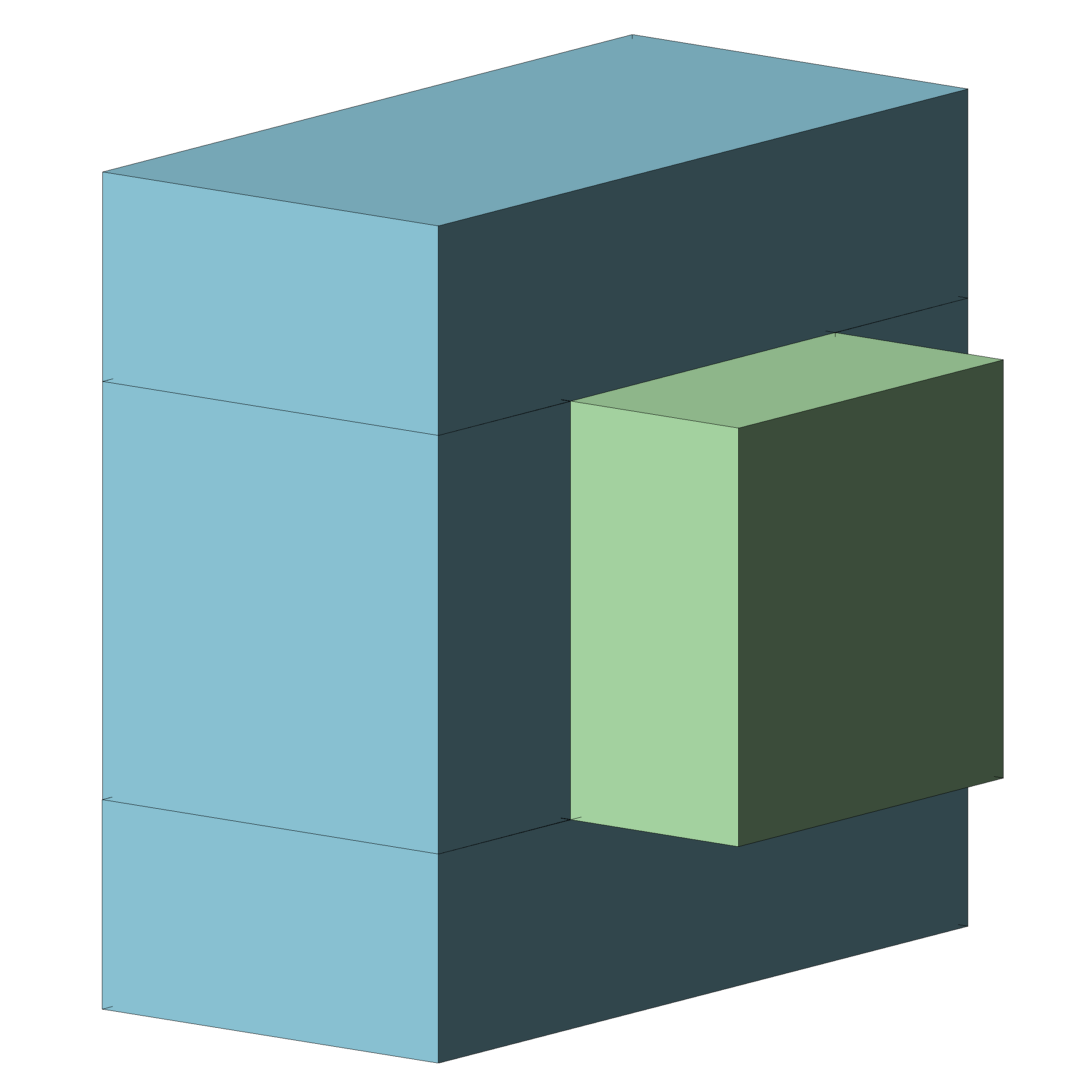

Slide 24
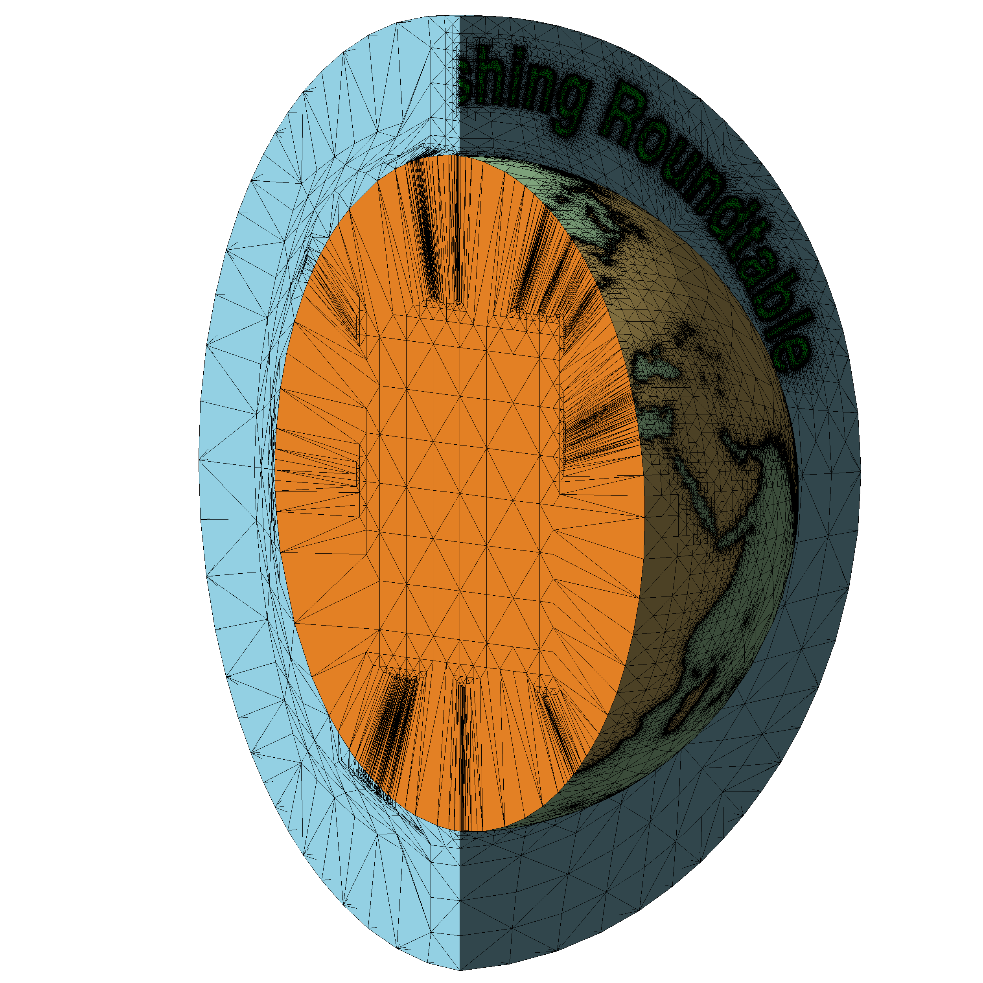

Slide 25
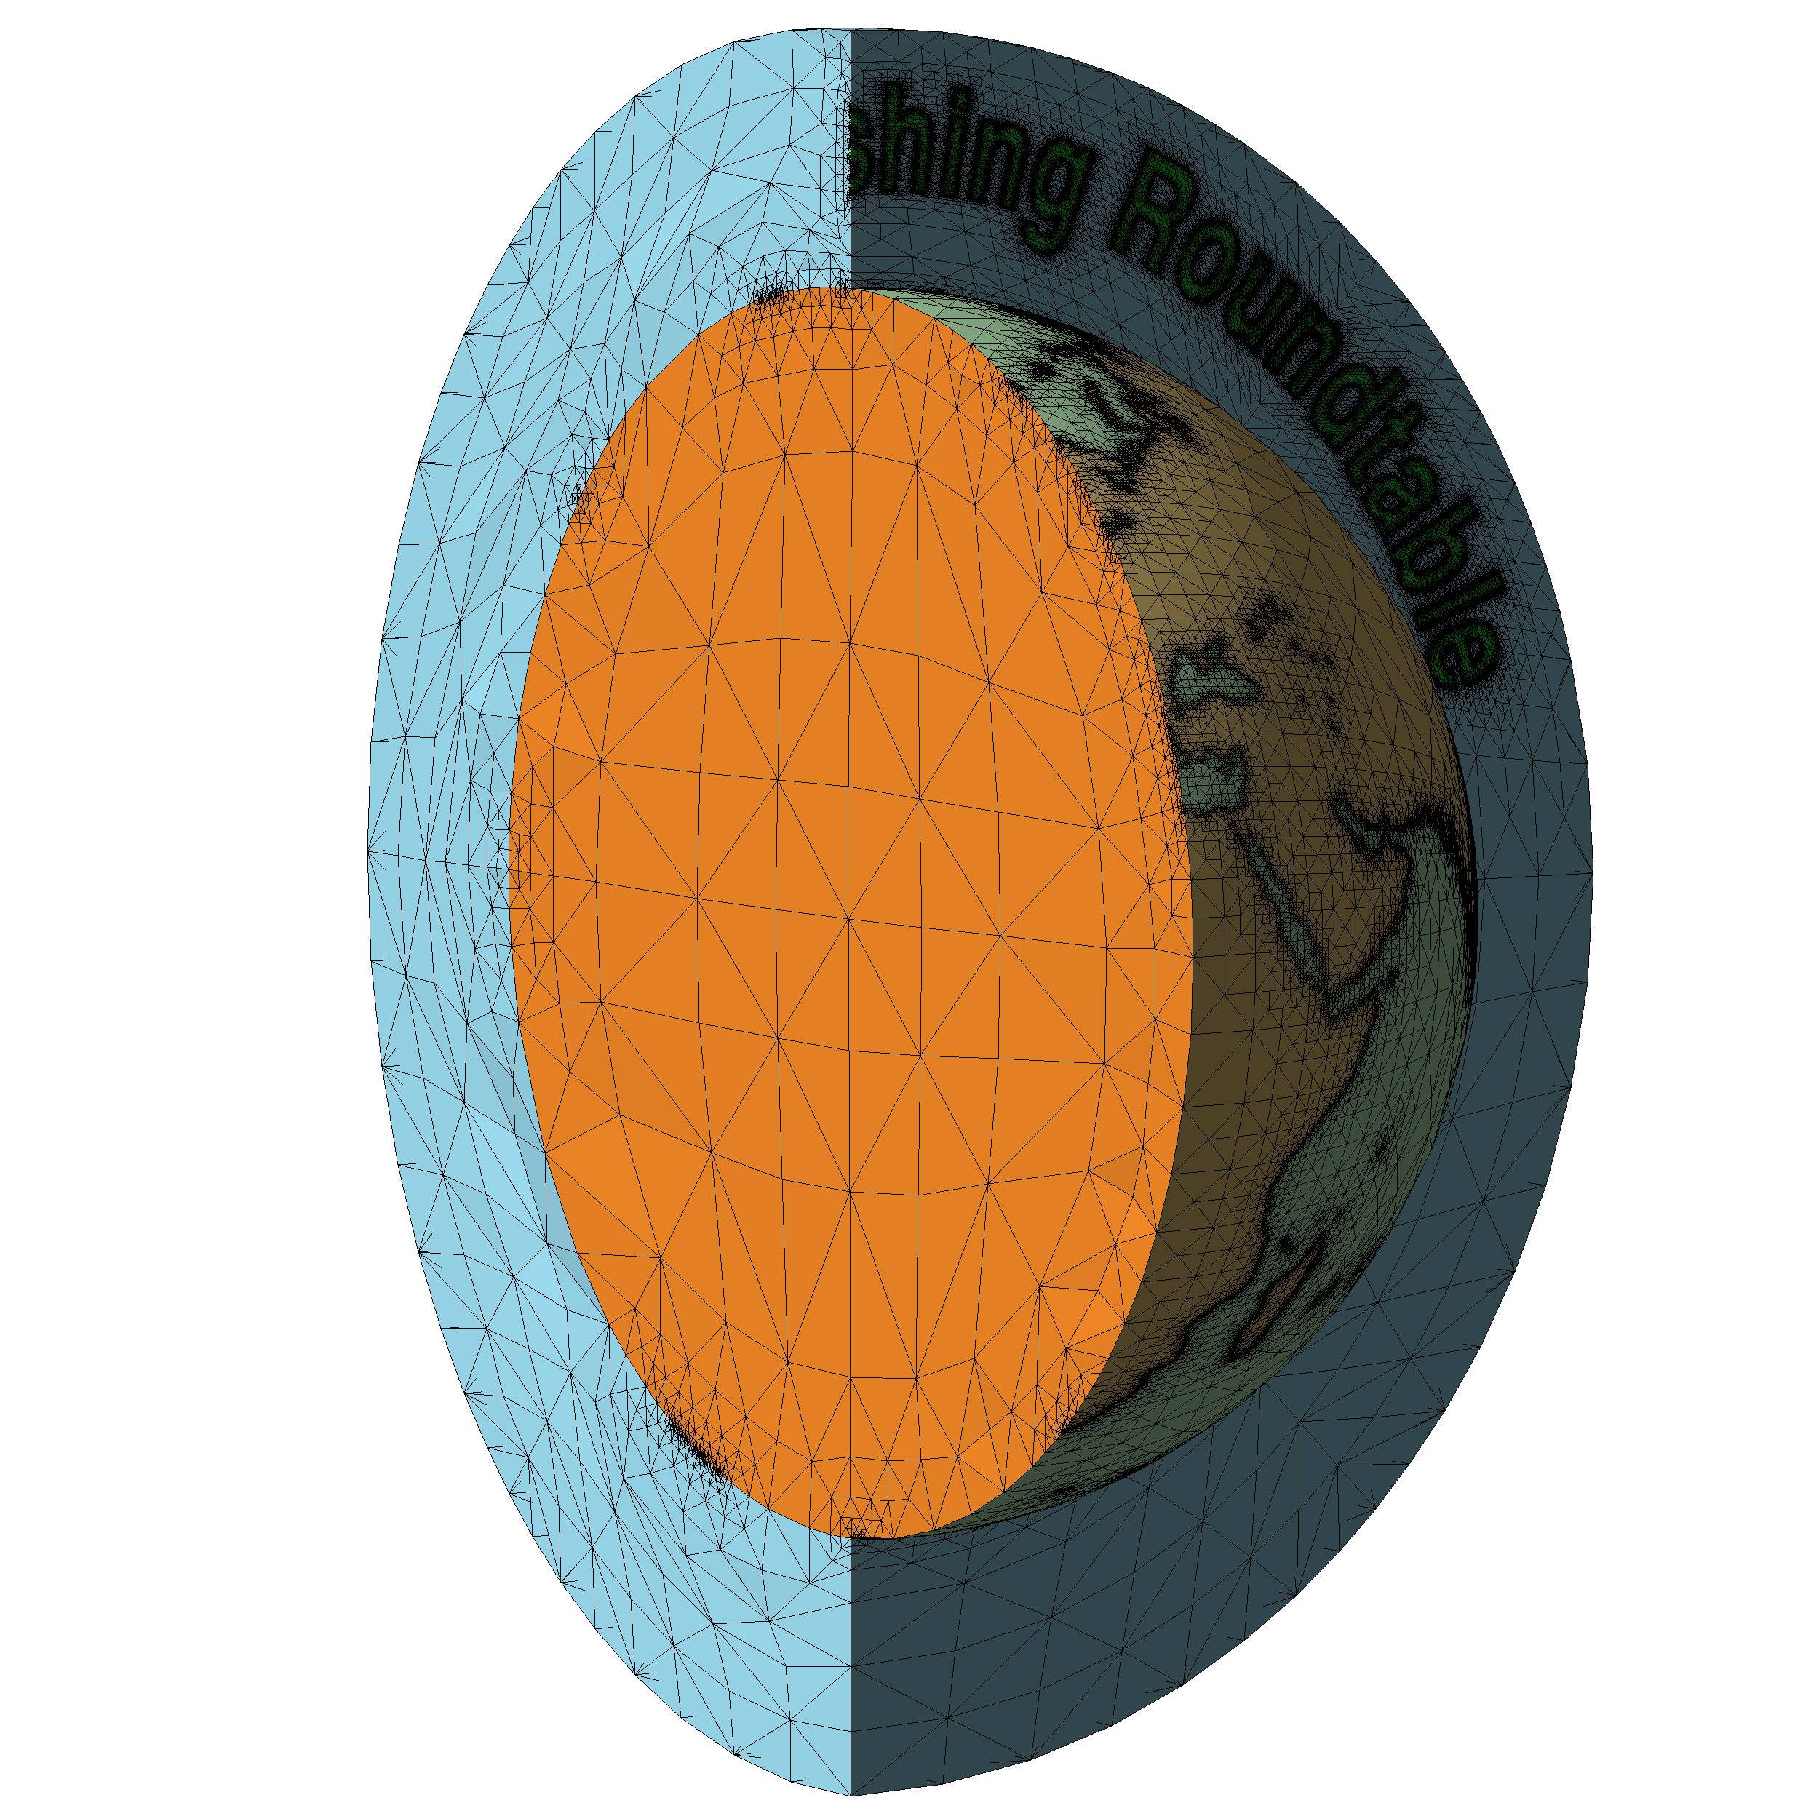

Slide 26


Slide 27


Slide 28


Slide 29
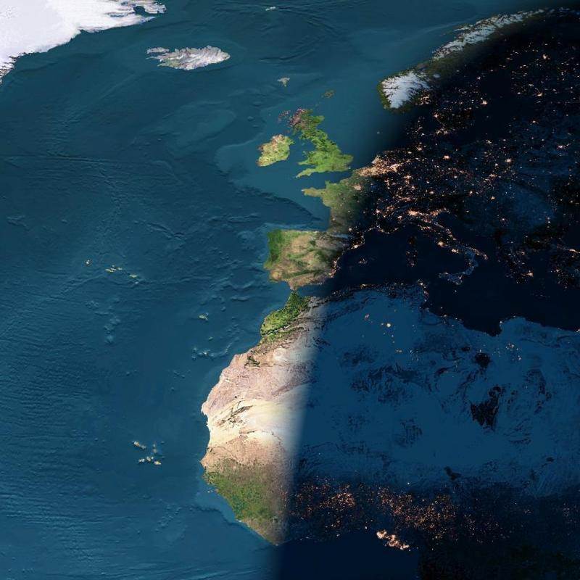

Slide 30
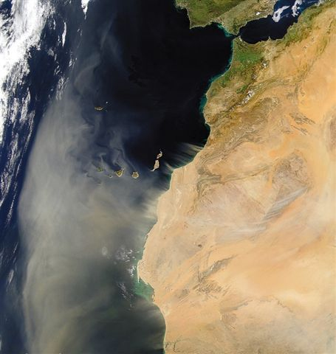

Slide 31
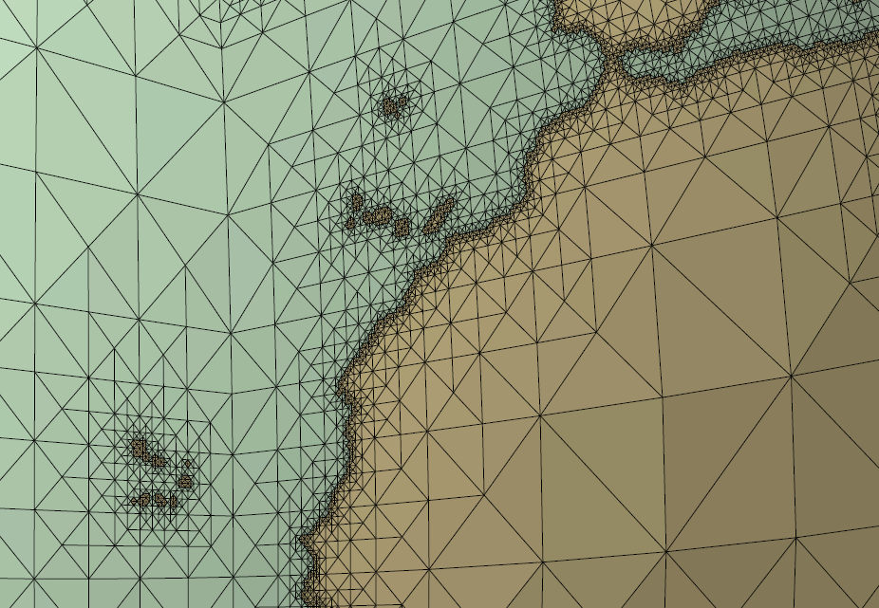

Slide 32
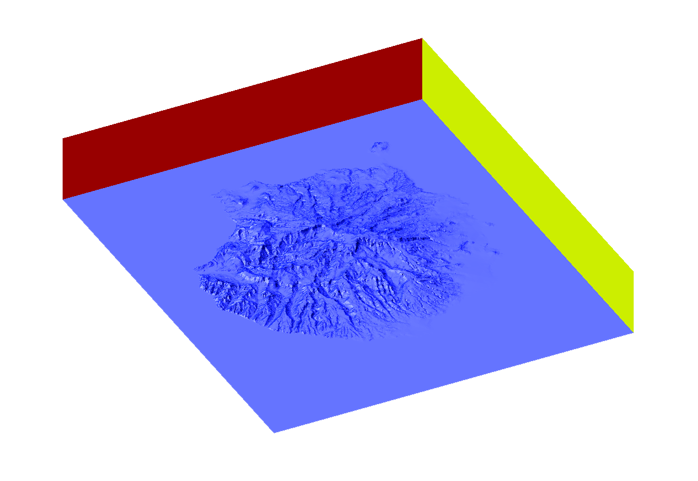
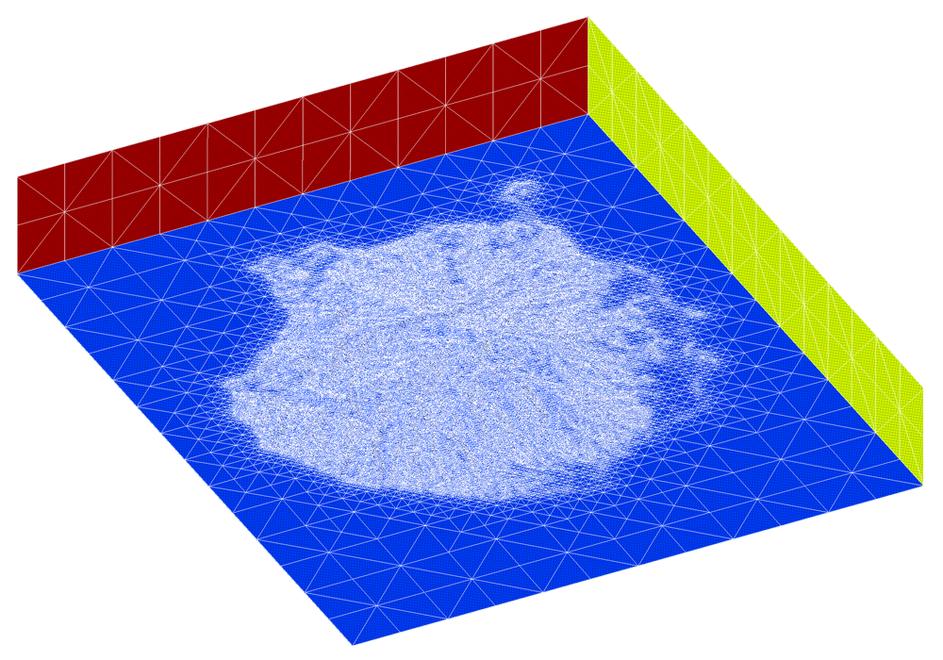
Generación Automática de Mallas de Tetraedros
Isla de Gran Canaria
Orografía
Malla

Slide 33
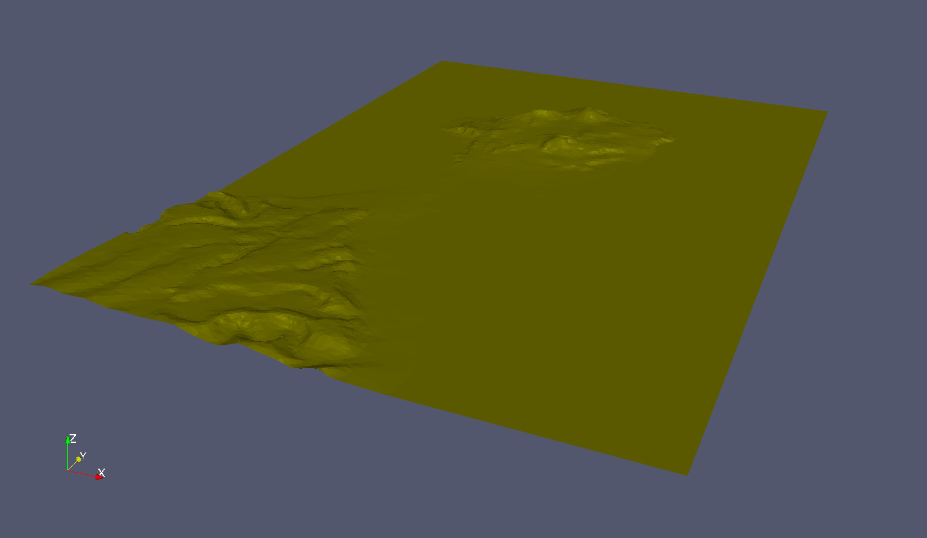
Método del Mecano para Mallas de Tetraedros
Las Palmas de Gran Canaria (Orografía)

Slide 34
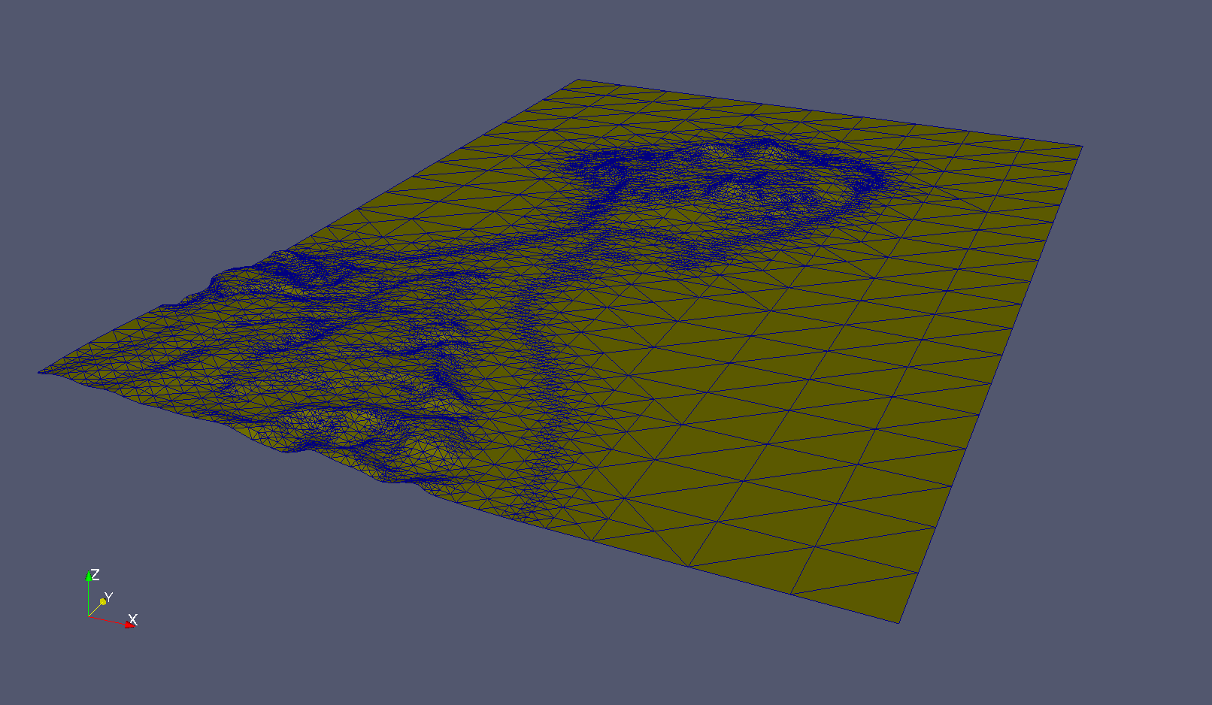
Método del Mecano para Mallas de Tetraedros
Las Palmas de Gran Canaria (Malla)

Slide 35
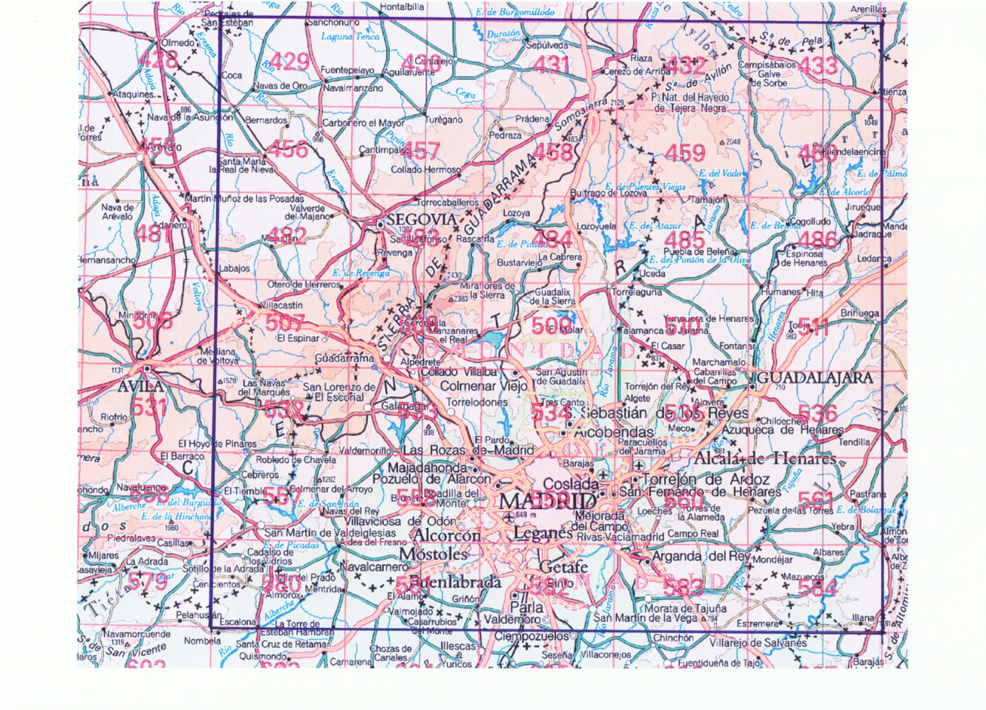
Meccano Method for Tetrahedral Mesh Generation
Madrid: Centro Nacional de Información Geográfica, step 25 m
http://www.cnig.es/
(X_{max},Y_{max})=(512400,4575900)
130 km
(X_{min},Y_{min})=(372300,4446800)
140 km

Slide 36
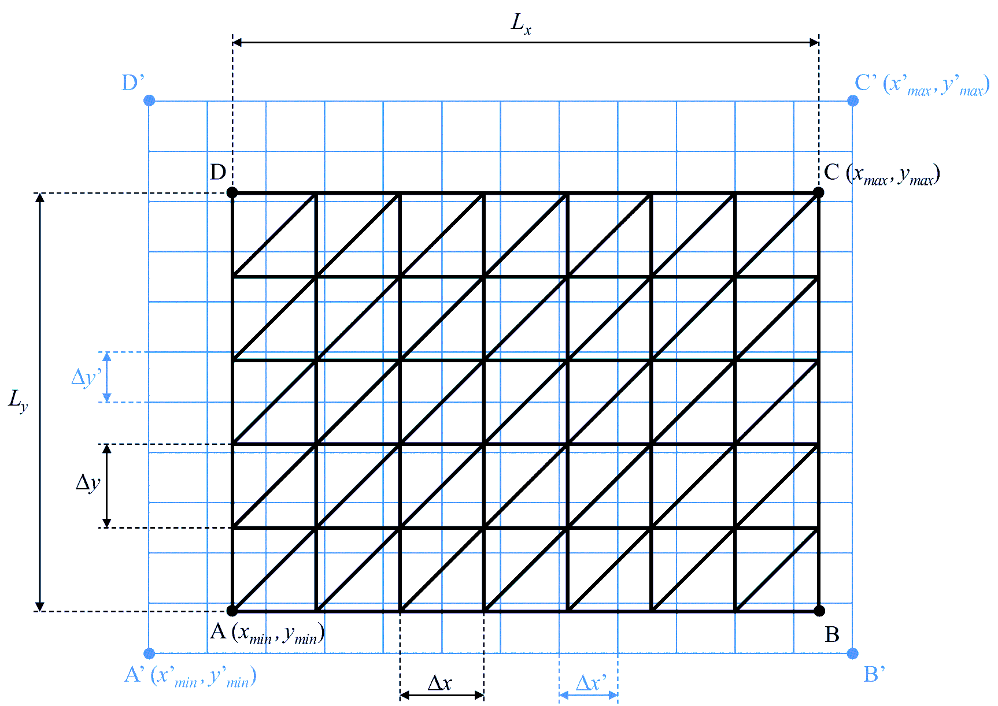
Meccano Method for Tetrahedral Mesh Generation
The Mesh Generation Code (Prototype)

Slide 37
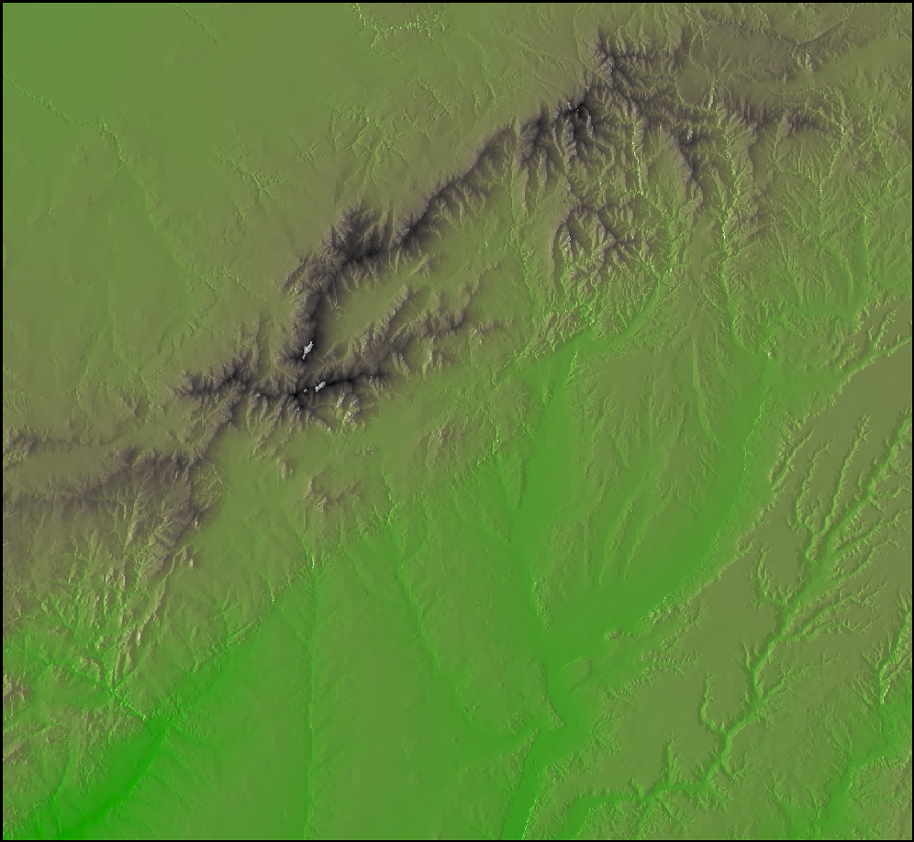
Meccano Method for Tetrahedral Mesh Generation
Madrid: Elevation between 416 m and 2430 m

Slide 38
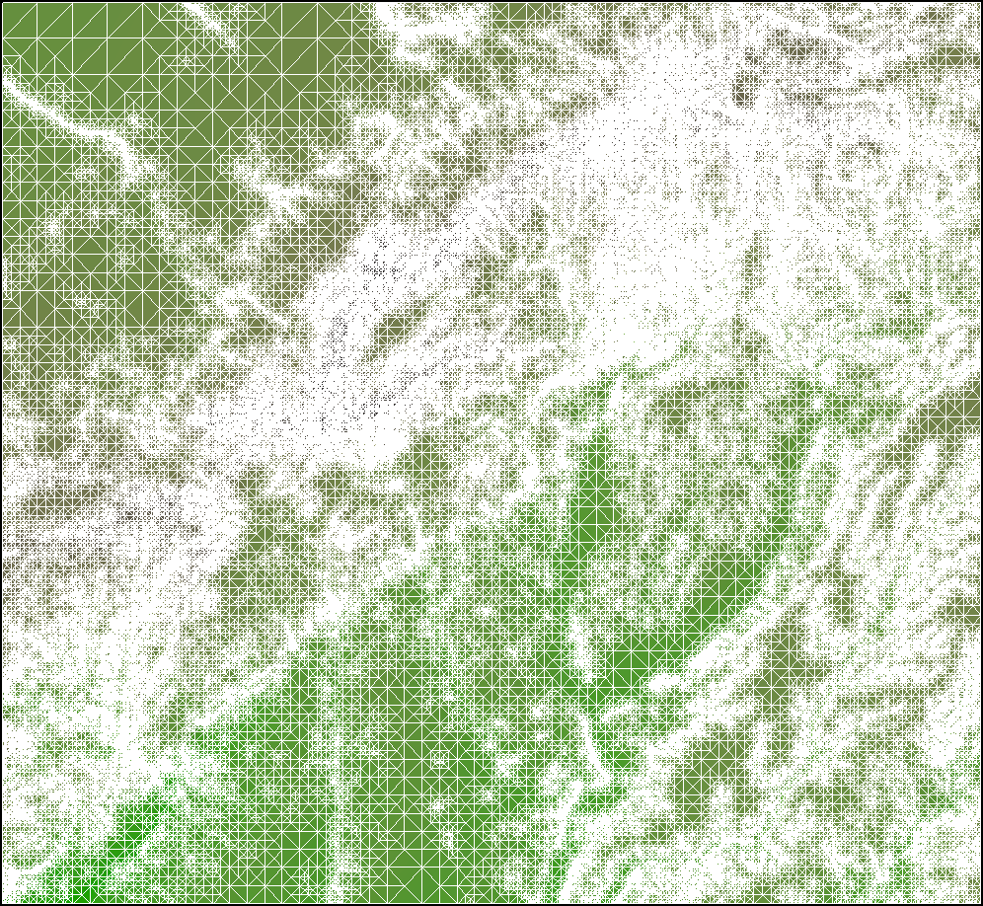
Meccano Method for Tetrahedral Mesh Generation
Madrid: 171911 nodes on the terrain surface

Slide 39
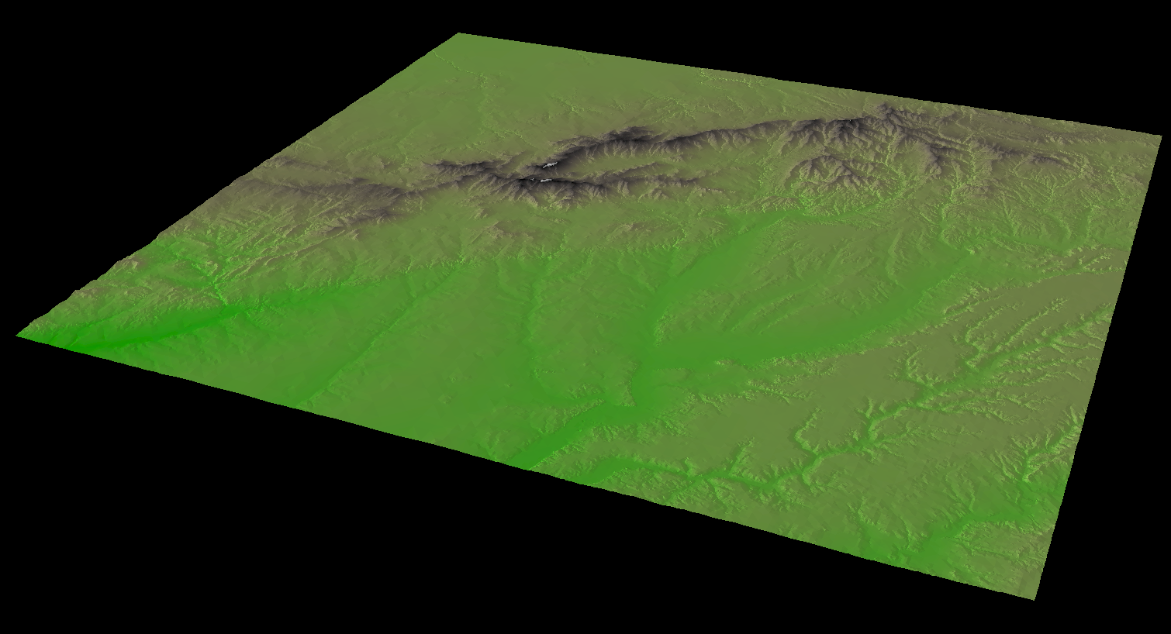
Meccano Method for Tetrahedral Mesh Generation
Madrid: Elevation between 416 m and 2430 m

Slide 40
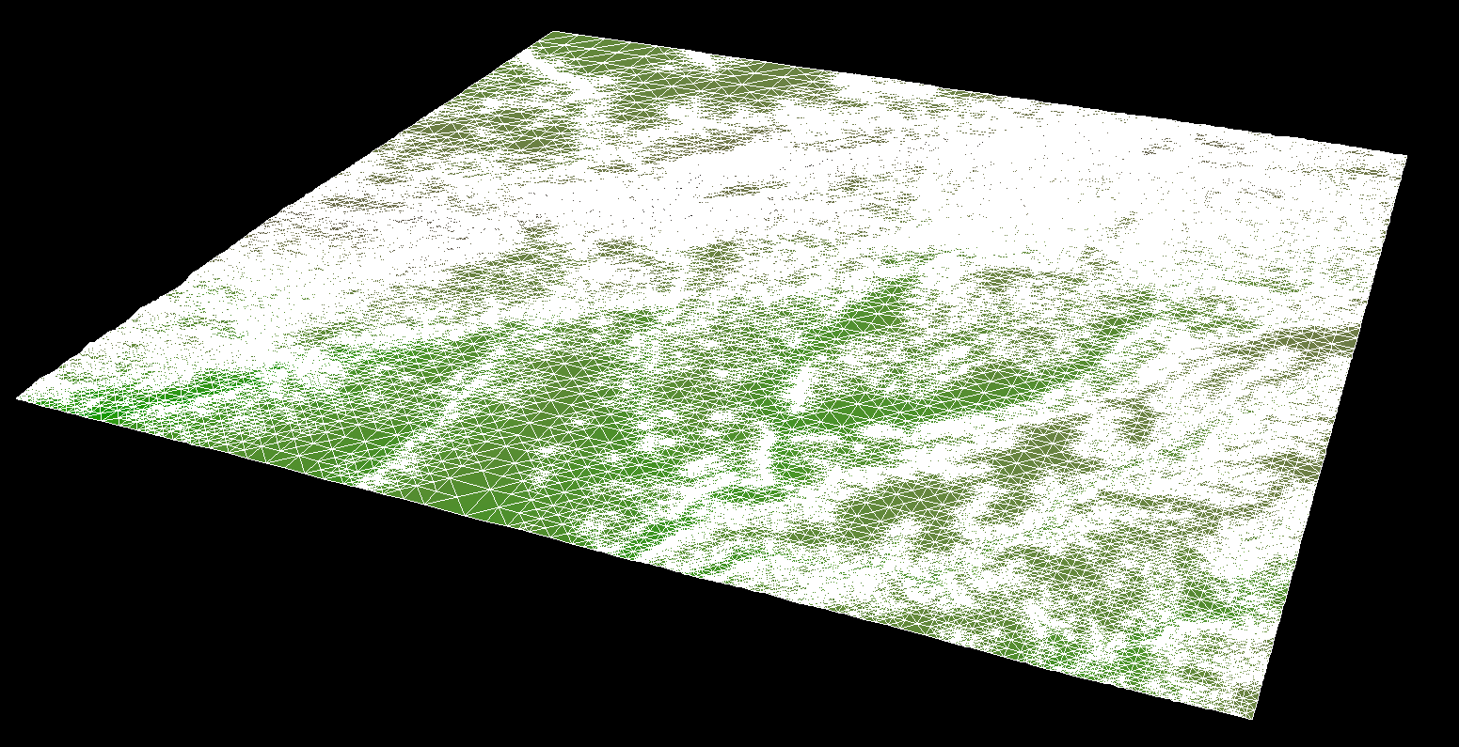
Meccano Method for Tetrahedral Mesh Generation
Madrid: 171911 nodes on the terrain surface

Slide 41
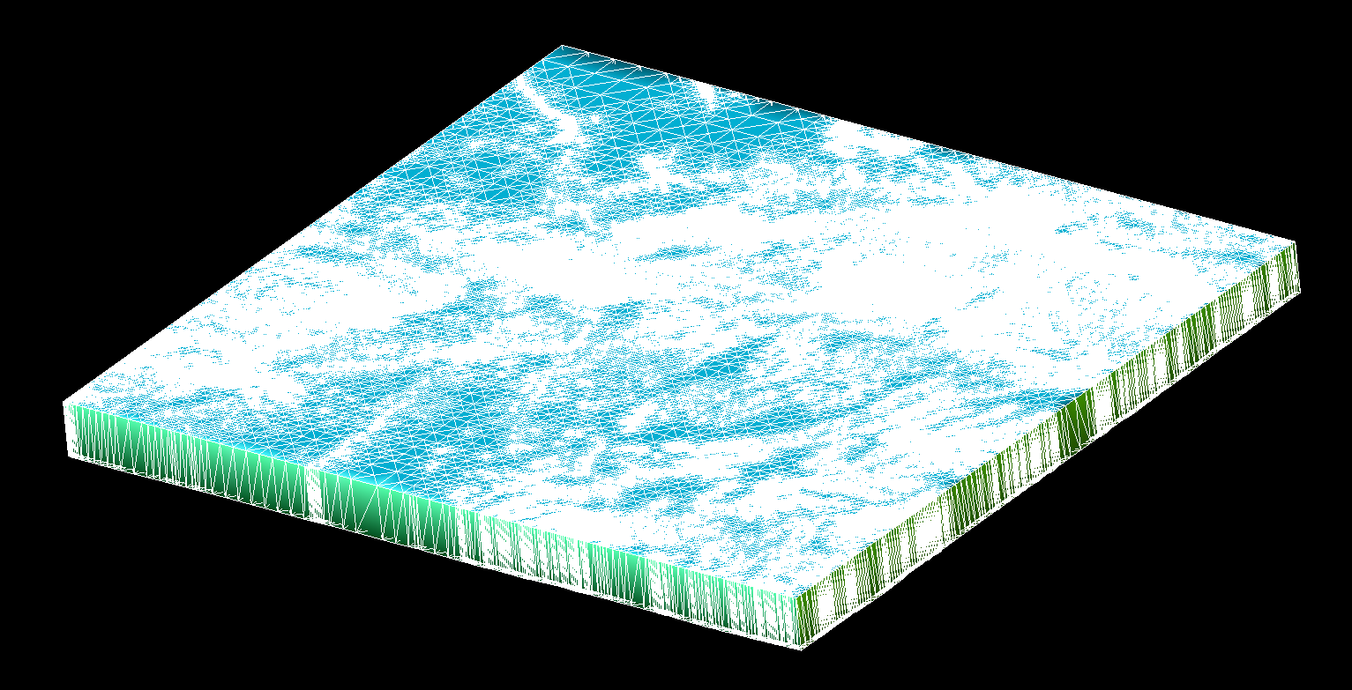
Meccano Method for Tetrahedral Mesh Generation
Madrid: Transient surface triangulation of the 3-D domain

Slide 42
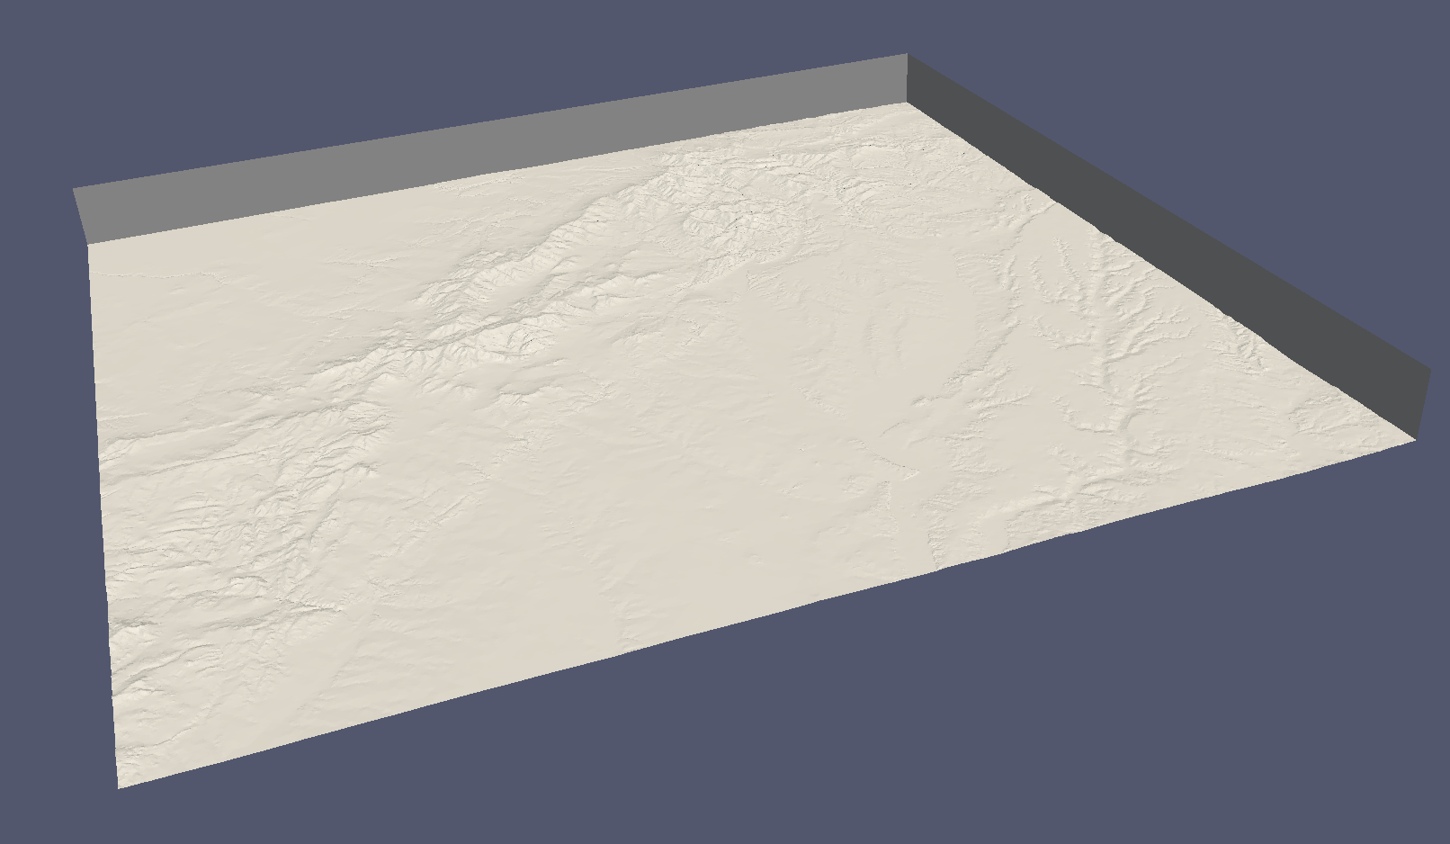
Meccano Method for Tetrahedral Mesh Generation
Madrid: 3-D domain; the upper plane is placed at 10 km

Slide 43
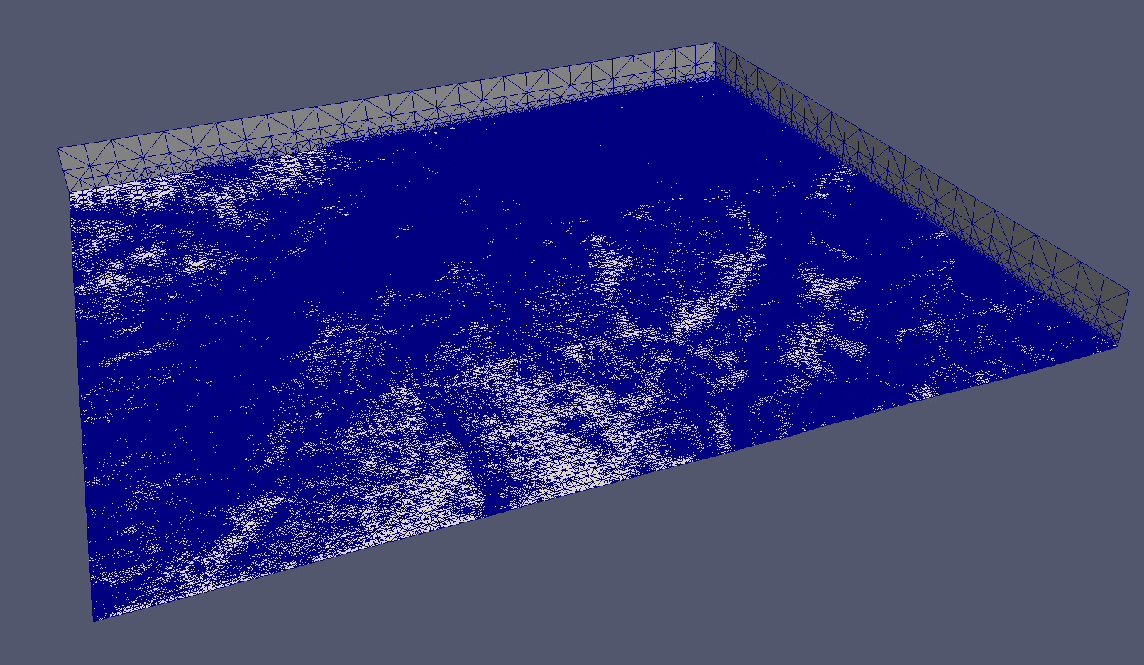
Meccano Method for Tetrahedral Mesh Generation
Madrid: Tetrahedral mesh with 824.379 nodes and 3.569.164 tetrahedra
q_{min} = 0.17 ; q_{mean} = 0.77 ; only 3 tetrahedra with q < 0.3
con solo 3 elementos por debajo de 0.3.

Slide 44
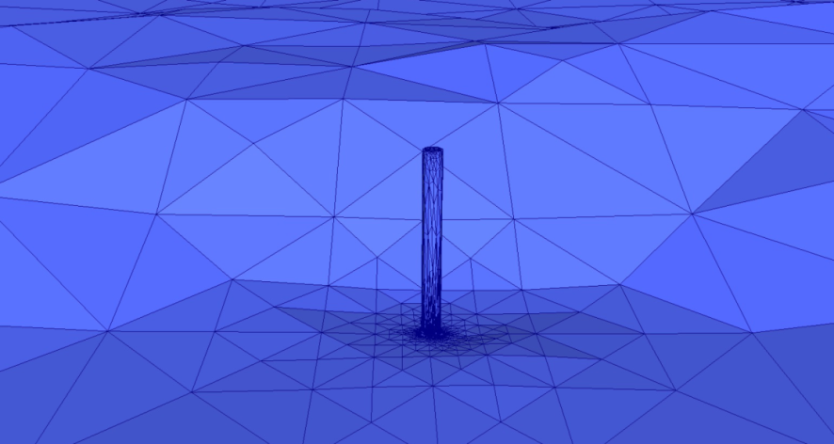
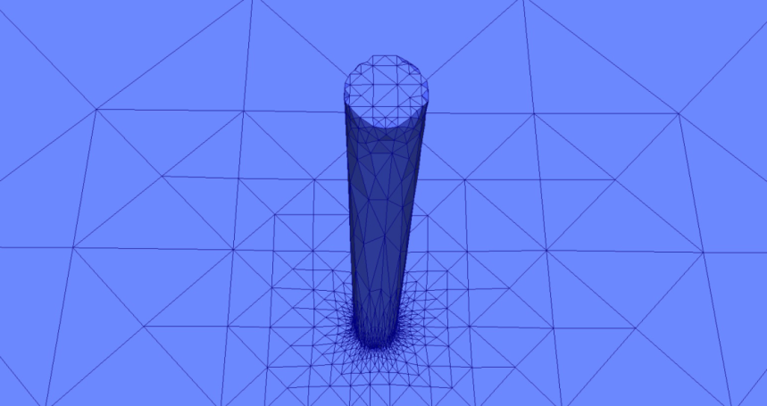
Generación Automática de Mallas de Tetraedros
Isla de Gran Canaria

Slide 45
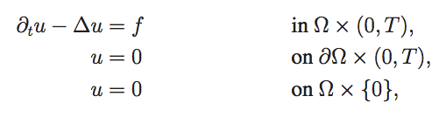
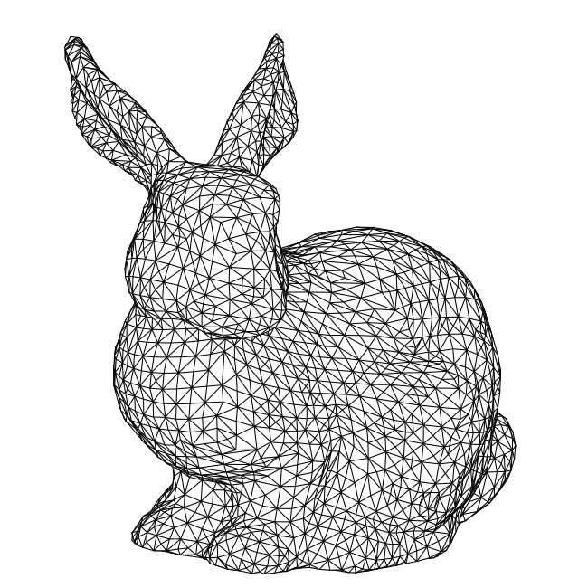
Adaptive Finite Element Solution
Stanford Bunny Example
Parabolic Problem:
Adaptive Algorithm: Solve → Estimate → Mark → Refine/Derefine
3-D Domain:
Stanford bunny

Slide 46

Campos de Viento

Slide 47
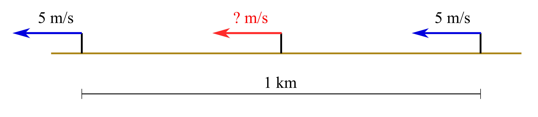
Simulación de Campos de Viento en 3-D
Motivación: Problema con Orografía Irregular
Notes:
Decimos que un tetraedro es de Tipo I si está marcado con el indicador de error. Se introducen 6 nuevos nodos en el punto medio de sus aristas y se subdividen cada una de sus cuatro caras en 4 triángulos, uniendo los puntos que se han introducido.
Cuatro subtetraedros quedan determinados a partir de los cuatro vértices del tetraedro original y las nuevas aristas.
Los otros cuatro tetraedros se obtienen al unir los dos vértices opuestos más cercanos del octaedro que resulta en el interior. Estudios de Löhner y Baum aseguran que esta elección produce el menor número de tetraedros distorsionados en la malla refinada. Existen otras dos opciones para subdividir el octaedro, y se podría analizar la calidad de las divisiones, pero aumentaría el coste computacional del algoritmo.
Una vez marcados los tetraedros de Tipo I, para asegurar la conformidad de la malla nos podemos encontrar con tetraedros vecinos que pueden tener 6, 5,..., 1, ó 0 nuevos nodos introducidos.
Aquellos tetraedros que por razones de conformidad tengan marcadas sus 6 aristas pasa automáticamente al conjunto de tetraedros de Tipo I.

Slide 48
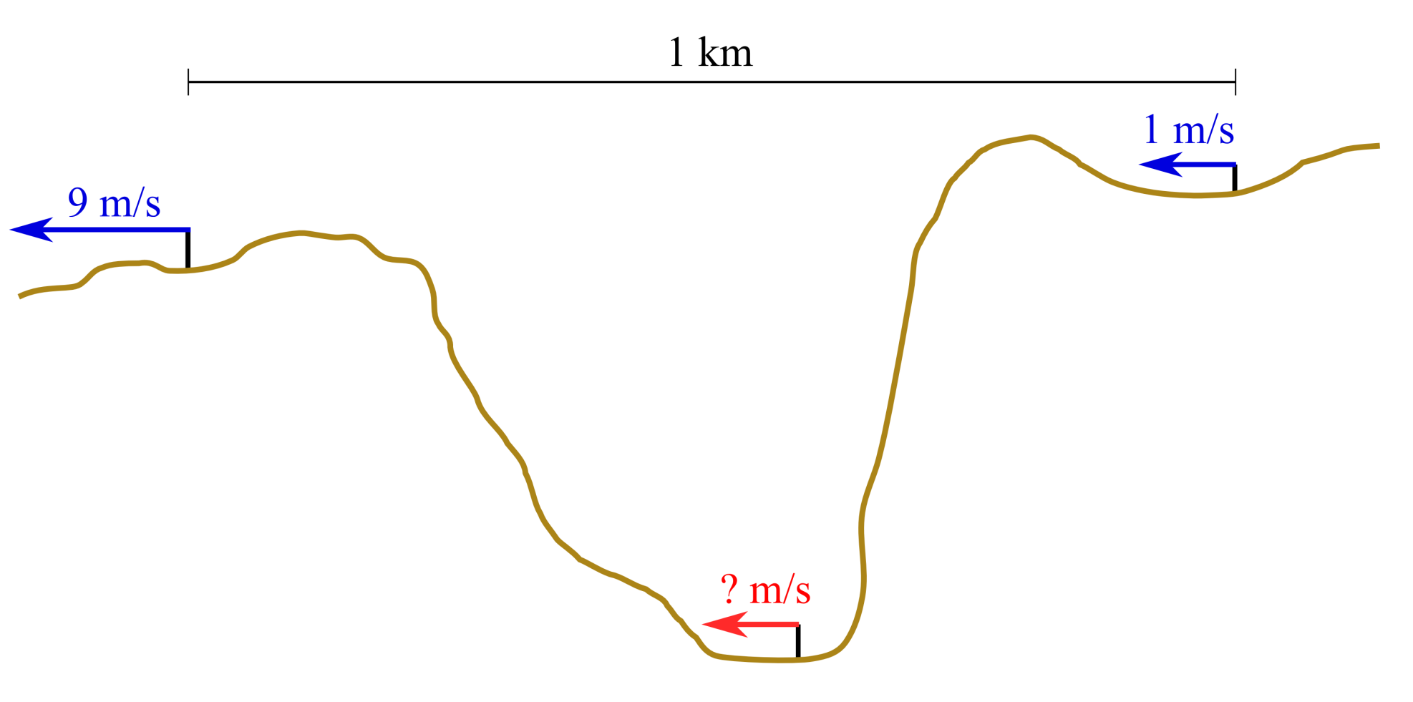
Simulación de Campos de Viento en 3-D
Motivación: Problema con Orografía Irregular
Notes:
Decimos que un tetraedro es de Tipo I si está marcado con el indicador de error. Se introducen 6 nuevos nodos en el punto medio de sus aristas y se subdividen cada una de sus cuatro caras en 4 triángulos, uniendo los puntos que se han introducido.
Cuatro subtetraedros quedan determinados a partir de los cuatro vértices del tetraedro original y las nuevas aristas.
Los otros cuatro tetraedros se obtienen al unir los dos vértices opuestos más cercanos del octaedro que resulta en el interior. Estudios de Löhner y Baum aseguran que esta elección produce el menor número de tetraedros distorsionados en la malla refinada. Existen otras dos opciones para subdividir el octaedro, y se podría analizar la calidad de las divisiones, pero aumentaría el coste computacional del algoritmo.
Una vez marcados los tetraedros de Tipo I, para asegurar la conformidad de la malla nos podemos encontrar con tetraedros vecinos que pueden tener 6, 5,..., 1, ó 0 nuevos nodos introducidos.
Aquellos tetraedros que por razones de conformidad tengan marcadas sus 6 aristas pasa automáticamente al conjunto de tetraedros de Tipo I.

Slide 49
Predicción de Viento sobre Orografía Irregular
Objetivo y Metodología
Objetivo:
Construir un modelo de elementos finitos (MEF) adaptativo 3-D para mejorar
las predicciones de los modelos meteorológicos
Metodología:
Predicción con modelos meteorológicos (WRF, HIRLAM, HARMONIE,…)
(escala de kilómetros)
Interpolación de los resultados en el dominio real (malla de tetraedros).
Ajuste del viento al campo interpolado con el modelo de masa consistente
(escala de metros)
Notes:
Decimos que un tetraedro es de Tipo I si está marcado con el indicador de error. Se introducen 6 nuevos nodos en el punto medio de sus aristas y se subdividen cada una de sus cuatro caras en 4 triángulos, uniendo los puntos que se han introducido.
Cuatro subtetraedros quedan determinados a partir de los cuatro vértices del tetraedro original y las nuevas aristas.
Los otros cuatro tetraedros se obtienen al unir los dos vértices opuestos más cercanos del octaedro que resulta en el interior. Estudios de Löhner y Baum aseguran que esta elección produce el menor número de tetraedros distorsionados en la malla refinada. Existen otras dos opciones para subdividir el octaedro, y se podría analizar la calidad de las divisiones, pero aumentaría el coste computacional del algoritmo.
Una vez marcados los tetraedros de Tipo I, para asegurar la conformidad de la malla nos podemos encontrar con tetraedros vecinos que pueden tener 6, 5,..., 1, ó 0 nuevos nodos introducidos.
Aquellos tetraedros que por razones de conformidad tengan marcadas sus 6 aristas pasa automáticamente al conjunto de tetraedros de Tipo I.

Slide 50
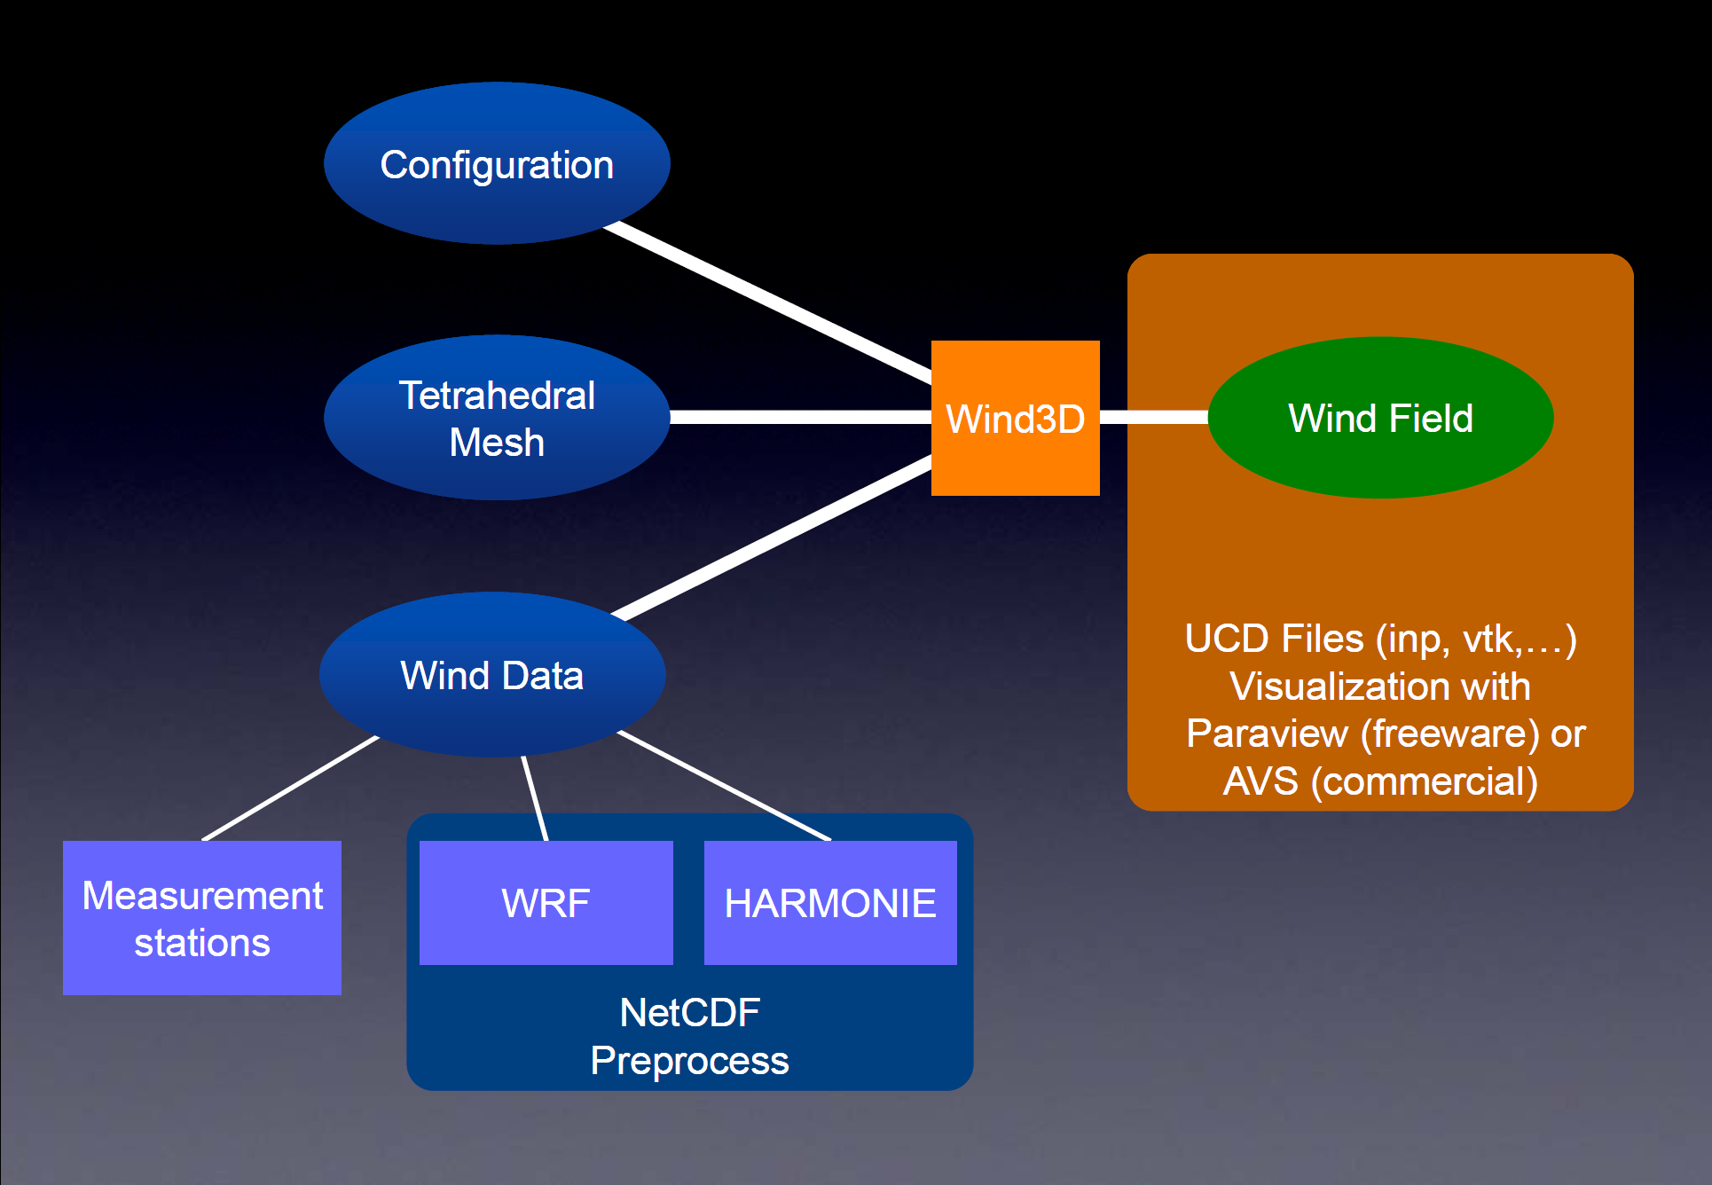
Predicción de Viento sobre Orografía Irregular
Wind3D Code (software libre)
http://www.dca.iusiani.ulpgc.es/Wind3D/
Notes:
Decimos que un tetraedro es de Tipo I si está marcado con el indicador de error. Se introducen 6 nuevos nodos en el punto medio de sus aristas y se subdividen cada una de sus cuatro caras en 4 triángulos, uniendo los puntos que se han introducido.
Cuatro subtetraedros quedan determinados a partir de los cuatro vértices del tetraedro original y las nuevas aristas.
Los otros cuatro tetraedros se obtienen al unir los dos vértices opuestos más cercanos del octaedro que resulta en el interior. Estudios de Löhner y Baum aseguran que esta elección produce el menor número de tetraedros distorsionados en la malla refinada. Existen otras dos opciones para subdividir el octaedro, y se podría analizar la calidad de las divisiones, pero aumentaría el coste computacional del algoritmo.
Una vez marcados los tetraedros de Tipo I, para asegurar la conformidad de la malla nos podemos encontrar con tetraedros vecinos que pueden tener 6, 5,..., 1, ó 0 nuevos nodos introducidos.
Aquellos tetraedros que por razones de conformidad tengan marcadas sus 6 aristas pasa automáticamente al conjunto de tetraedros de Tipo I.

Slide 51
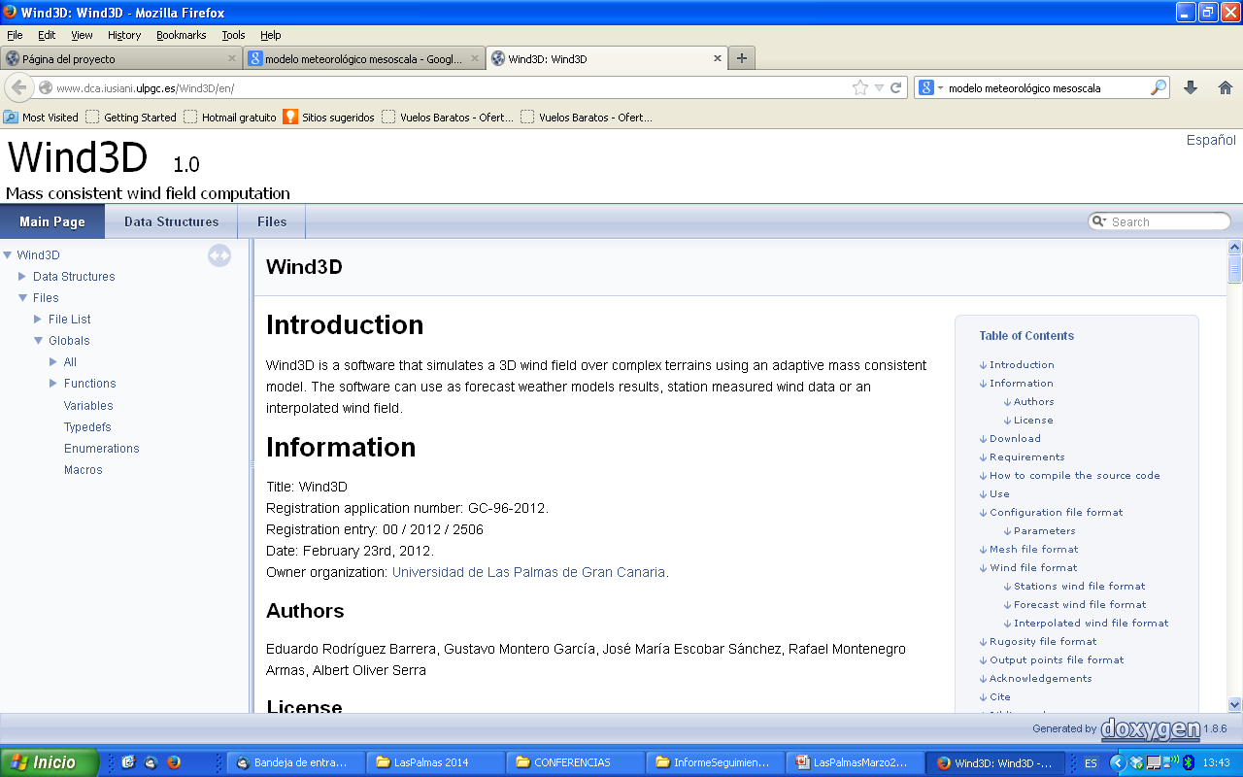
http://www.dca.iusiani.ulpgc.es/Wind3D/

Slide 52


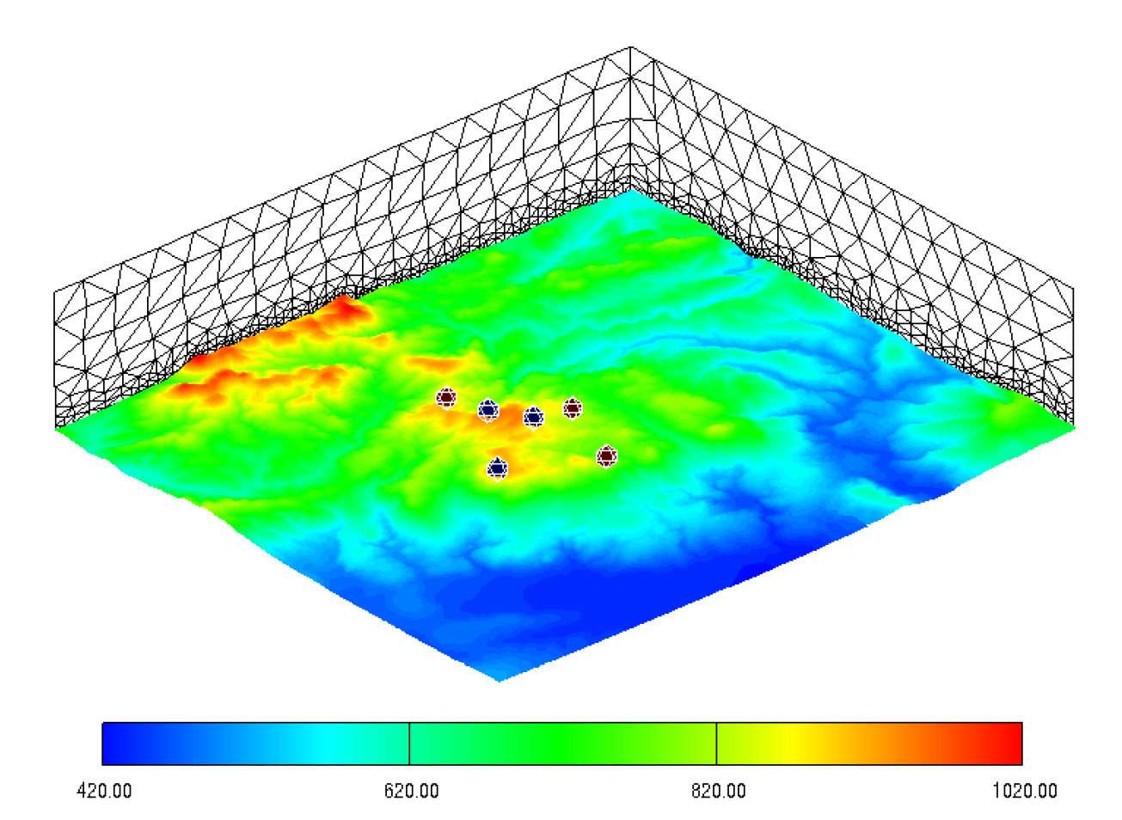

Mass Consistent Wind Model
Mathematical aspects
Let
be a domain with boundary
: observed wind, which is obtained with horizontal interpolation
and vertical extrapolation of experimental or forecasted data.

Slide 53
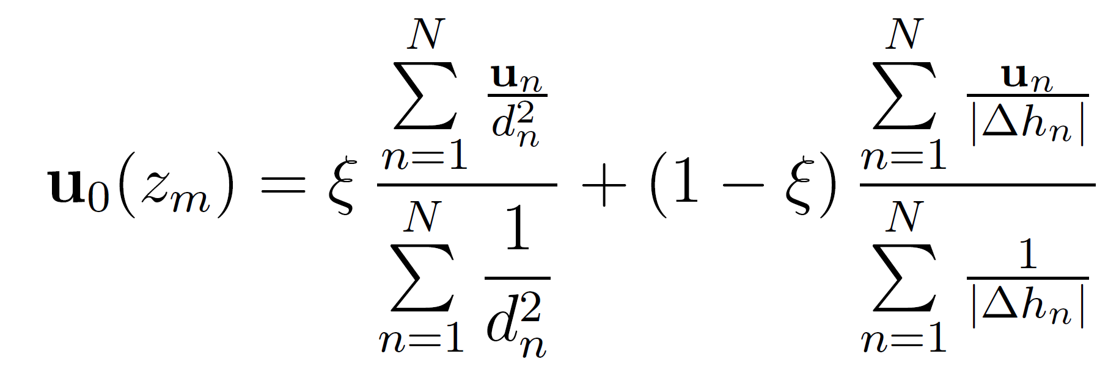

Mass Consistent Wind Model
Construction of the observed wind
Horizontal interpolation

Slide 54
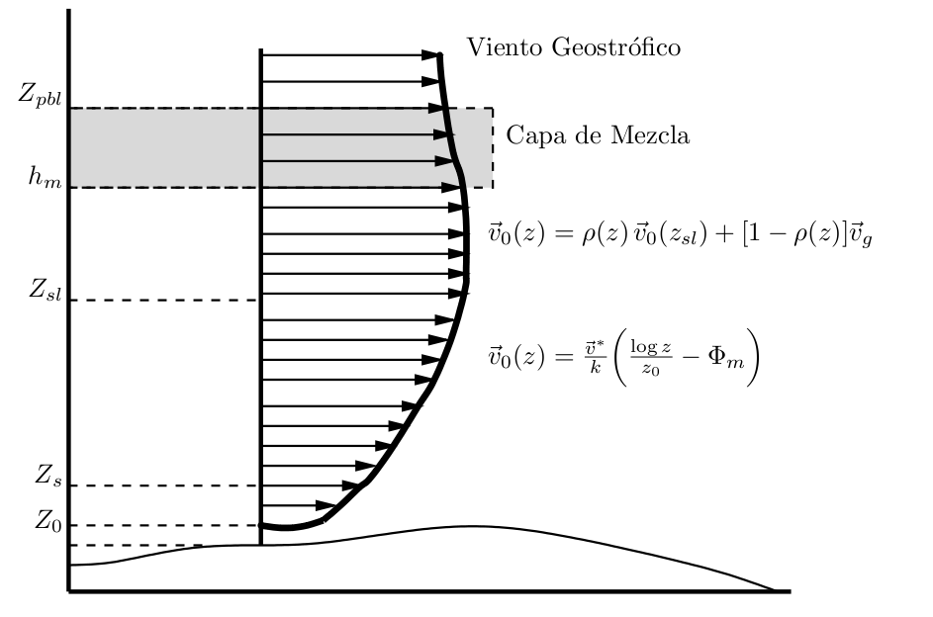







Mass Consistent Wind Model
Construction of the observed wind
  Vertical extrapolation (log-linear wind profile)
geostrophic wind
mixing layer
terrain surface

Slide 55








Mass Consistent Wind Model
Construction of the observed wind
● Friction velocity:
● Height of the planetary boundary layer:
is the Coriolis parameter, being
the Earth rotation and
is the latitude
is a parameter depending on the atmospheric stability
● Mixing height:
in neutral and unstable conditions
in stable conditions
● Height of the surface layer:

Slide 56



Mass Consistent Wind Model
Mathematical aspects
Let
be a domain with boundary
: observed wind, which is obtained with horizontal interpolation
and vertical extrapolation of experimental or forecasted data.
Objective: find the velocity field
that it adjusts to
verifying
- Incompressibility condition in the domain:
- Impermeability condition on the terrain:
● Then,
is the solution of the least-square problem: Find
verifying
where

Slide 57




Mass Consistent Wind Model
Mathematical aspects

Slide 58

HARMONIE Meteorological Model
Introduction
Non-hydrostatic meteorological model based on HIRLAM
From large scale to 1km or less scale (under developed)
Different models in different scales
Assimilation data system
Run by AEMET daily
HARMONIE on Canary islands
(http://www.aemet.es/ca/idi/prediccion/prediccion_numerica)

Slide 59

HARMONIE Meteorological Model
Data interpolation in FE domain: Problems with terrain discretization
HARMONIE FD domain
FE domain
Possible solutions for a suitable data interpolation in the FE domain:
Use U10 and V10 supposing it is 10m over the FE terrain (used in this talk)
Given a point of FE domain, find the closest one in HARMONIE domain grid
Other possibilities can be considered

Slide 60

Estimation of Model Parameters
Genetic Algorithm
FE solution
is needed
for each individual

Slide 61




Velocity Module - 23/12/2009 - 18:00 h
Wind on the terrain surface
Interpolated field from HARMONIE
Resulting field with the mass consistent model

Slide 62

Predicción de Viento sobre Orografía Irregular
Líneas de corriente del campo interpolado en Gran Canaria
Notes:
Decimos que un tetraedro es de Tipo I si está marcado con el indicador de error. Se introducen 6 nuevos nodos en el punto medio de sus aristas y se subdividen cada una de sus cuatro caras en 4 triángulos, uniendo los puntos que se han introducido.
Cuatro subtetraedros quedan determinados a partir de los cuatro vértices del tetraedro original y las nuevas aristas.
Los otros cuatro tetraedros se obtienen al unir los dos vértices opuestos más cercanos del octaedro que resulta en el interior. Estudios de Löhner y Baum aseguran que esta elección produce el menor número de tetraedros distorsionados en la malla refinada. Existen otras dos opciones para subdividir el octaedro, y se podría analizar la calidad de las divisiones, pero aumentaría el coste computacional del algoritmo.
Una vez marcados los tetraedros de Tipo I, para asegurar la conformidad de la malla nos podemos encontrar con tetraedros vecinos que pueden tener 6, 5,..., 1, ó 0 nuevos nodos introducidos.
Aquellos tetraedros que por razones de conformidad tengan marcadas sus 6 aristas pasa automáticamente al conjunto de tetraedros de Tipo I.

Slide 63

Predicción de Viento sobre Orografía Irregular
Influencia de la orografía sobre las líneas de corriente en Gran Canaria
Notes:
Decimos que un tetraedro es de Tipo I si está marcado con el indicador de error. Se introducen 6 nuevos nodos en el punto medio de sus aristas y se subdividen cada una de sus cuatro caras en 4 triángulos, uniendo los puntos que se han introducido.
Cuatro subtetraedros quedan determinados a partir de los cuatro vértices del tetraedro original y las nuevas aristas.
Los otros cuatro tetraedros se obtienen al unir los dos vértices opuestos más cercanos del octaedro que resulta en el interior. Estudios de Löhner y Baum aseguran que esta elección produce el menor número de tetraedros distorsionados en la malla refinada. Existen otras dos opciones para subdividir el octaedro, y se podría analizar la calidad de las divisiones, pero aumentaría el coste computacional del algoritmo.
Una vez marcados los tetraedros de Tipo I, para asegurar la conformidad de la malla nos podemos encontrar con tetraedros vecinos que pueden tener 6, 5,..., 1, ó 0 nuevos nodos introducidos.
Aquellos tetraedros que por razones de conformidad tengan marcadas sus 6 aristas pasa automáticamente al conjunto de tetraedros de Tipo I.

Slide 64

Predicción de Viento HARMONIE-MEF
Resultados
Ejemplo de predicción de viento en Gran Canaria
Valores de HARMONIE y estaciones suministrados por AEMET

Slide 65



Predicción de Viento HARMONIE-MEF
Aproximación del terreno
Cota máxima 925m
Cota máxima 1950m
Orografía “vista” por HARMONIE
Orografía del Modelo Digital del Terreno
Elevación del Terreno (m)
Notes:
Here we can appreciate the big difference between the terrain used by HARMONIE, and the real one

Slide 66


Predicción de Viento HARMONIE-MEF
Discretización espacial en superficie
Malla del HARMONIE
Δh ~ 2.5km
Malla computacional del MEF
Escala de metros
Elevación del Terreno (m)
Notes:
There’s also a big difference in the discretization of the problem. In FEM it’s possible to capture the details of the orography

Slide 67



Predicción de Viento HARMONIE-MEF
Módulo del viento a 10 m sobre el terreno
Módulo del viento (HARMONIE)
Módulo del viento (MEF)
Velocidad de viento (m/s)
Notes:
We can compare the wind velocities obtained at 10m over the terrain with the ones that were given by HARMONIE. We can see that, more or less, the big picture stands, but at the crest line the wind velocity is clearly higher. Max velocity in HARMONIE is 3m/s vs 11.5 in mass consistent

Slide 68


Predicción de Viento HARMONIE-MEF
Correlación entre valores observados y resultados de HARMONIE y Wind3D
HARMONIE
HARMONIE + Wind3D
Notes:
Our first thought to answer the company query was: if our model can improve the wind correlations of HARMONIE, for example, without parameter estimation, like this figure seems to show, when we adjust the model with the appropriate parameters the results should be even better.

Slide 69
Radiación Solar

Slide 70
Simulación de Radiación Solar
Detección de sombras sobre una triangulación de la superficie del terreno
12:00 hours
14:00 hours
14:00 hours
12:00 hours
16:00 hours
18:00 hours
16:00 hours
18:00 hurs
Notes:
Our first thought to answer the company query was: if our model can improve the wind correlations of HARMONIE, for example, without parameter estimation, like this figure seems to show, when we adjust the model with the appropriate parameters the results should be even better.

Slide 71
Modelo de Radiación Solar sobre Orografía Irregular
Objetivo y Metodología
Objetivo:
Construir un modelo de radiación solar sobre una malla adaptativa de la
superficie del terreno, basado en la detección de sombras sobre cada
triángulo y mejorar las predicciones de los modelos meteorológicos
Metodología:
Calcular la radiación solar (directa, difusa y reflejada) sobre cada triángulo
de la malla considerando cielo limpio
Evaluar un año meteorológico típico para todas las estaciones de medida
Corregir los valores de radiación a cielo limpio para obtener la radiación
con cielo real, usando los valores del año meteorológico típico
Notes:
Decimos que un tetraedro es de Tipo I si está marcado con el indicador de error. Se introducen 6 nuevos nodos en el punto medio de sus aristas y se subdividen cada una de sus cuatro caras en 4 triángulos, uniendo los puntos que se han introducido.
Cuatro subtetraedros quedan determinados a partir de los cuatro vértices del tetraedro original y las nuevas aristas.
Los otros cuatro tetraedros se obtienen al unir los dos vértices opuestos más cercanos del octaedro que resulta en el interior. Estudios de Löhner y Baum aseguran que esta elección produce el menor número de tetraedros distorsionados en la malla refinada. Existen otras dos opciones para subdividir el octaedro, y se podría analizar la calidad de las divisiones, pero aumentaría el coste computacional del algoritmo.
Una vez marcados los tetraedros de Tipo I, para asegurar la conformidad de la malla nos podemos encontrar con tetraedros vecinos que pueden tener 6, 5,..., 1, ó 0 nuevos nodos introducidos.
Aquellos tetraedros que por razones de conformidad tengan marcadas sus 6 aristas pasa automáticamente al conjunto de tetraedros de Tipo I.

Slide 72

Simulación de Radiación Solar
Mapa de elevación del terreno y estaciones de medida
Notes:
Decimos que un tetraedro es de Tipo I si está marcado con el indicador de error. Se introducen 6 nuevos nodos en el punto medio de sus aristas y se subdividen cada una de sus cuatro caras en 4 triángulos, uniendo los puntos que se han introducido.
Cuatro subtetraedros quedan determinados a partir de los cuatro vértices del tetraedro original y las nuevas aristas.
Los otros cuatro tetraedros se obtienen al unir los dos vértices opuestos más cercanos del octaedro que resulta en el interior. Estudios de Löhner y Baum aseguran que esta elección produce el menor número de tetraedros distorsionados en la malla refinada. Existen otras dos opciones para subdividir el octaedro, y se podría analizar la calidad de las divisiones, pero aumentaría el coste computacional del algoritmo.
Una vez marcados los tetraedros de Tipo I, para asegurar la conformidad de la malla nos podemos encontrar con tetraedros vecinos que pueden tener 6, 5,..., 1, ó 0 nuevos nodos introducidos.
Aquellos tetraedros que por razones de conformidad tengan marcadas sus 6 aristas pasa automáticamente al conjunto de tetraedros de Tipo I.

Slide 73
Simulación de Radiación Solar
Mapa de albedo
Notes:
Decimos que un tetraedro es de Tipo I si está marcado con el indicador de error. Se introducen 6 nuevos nodos en el punto medio de sus aristas y se subdividen cada una de sus cuatro caras en 4 triángulos, uniendo los puntos que se han introducido.
Cuatro subtetraedros quedan determinados a partir de los cuatro vértices del tetraedro original y las nuevas aristas.
Los otros cuatro tetraedros se obtienen al unir los dos vértices opuestos más cercanos del octaedro que resulta en el interior. Estudios de Löhner y Baum aseguran que esta elección produce el menor número de tetraedros distorsionados en la malla refinada. Existen otras dos opciones para subdividir el octaedro, y se podría analizar la calidad de las divisiones, pero aumentaría el coste computacional del algoritmo.
Una vez marcados los tetraedros de Tipo I, para asegurar la conformidad de la malla nos podemos encontrar con tetraedros vecinos que pueden tener 6, 5,..., 1, ó 0 nuevos nodos introducidos.
Aquellos tetraedros que por razones de conformidad tengan marcadas sus 6 aristas pasa automáticamente al conjunto de tetraedros de Tipo I.

Slide 74

Simulación de Radiación Solar
Mapa de radiación directa a cielo limpio en diciembre de 2006 (J/m²)
82 − 87% de la irradiación global
Notes:
Decimos que un tetraedro es de Tipo I si está marcado con el indicador de error. Se introducen 6 nuevos nodos en el punto medio de sus aristas y se subdividen cada una de sus cuatro caras en 4 triángulos, uniendo los puntos que se han introducido.
Cuatro subtetraedros quedan determinados a partir de los cuatro vértices del tetraedro original y las nuevas aristas.
Los otros cuatro tetraedros se obtienen al unir los dos vértices opuestos más cercanos del octaedro que resulta en el interior. Estudios de Löhner y Baum aseguran que esta elección produce el menor número de tetraedros distorsionados en la malla refinada. Existen otras dos opciones para subdividir el octaedro, y se podría analizar la calidad de las divisiones, pero aumentaría el coste computacional del algoritmo.
Una vez marcados los tetraedros de Tipo I, para asegurar la conformidad de la malla nos podemos encontrar con tetraedros vecinos que pueden tener 6, 5,..., 1, ó 0 nuevos nodos introducidos.
Aquellos tetraedros que por razones de conformidad tengan marcadas sus 6 aristas pasa automáticamente al conjunto de tetraedros de Tipo I.

Slide 75

Simulación de Radiación Solar
Mapa de radiación difusa a cielo limpio en diciembre de 2006 (J/m²)
13 − 18% de la irradiación global
Notes:
Decimos que un tetraedro es de Tipo I si está marcado con el indicador de error. Se introducen 6 nuevos nodos en el punto medio de sus aristas y se subdividen cada una de sus cuatro caras en 4 triángulos, uniendo los puntos que se han introducido.
Cuatro subtetraedros quedan determinados a partir de los cuatro vértices del tetraedro original y las nuevas aristas.
Los otros cuatro tetraedros se obtienen al unir los dos vértices opuestos más cercanos del octaedro que resulta en el interior. Estudios de Löhner y Baum aseguran que esta elección produce el menor número de tetraedros distorsionados en la malla refinada. Existen otras dos opciones para subdividir el octaedro, y se podría analizar la calidad de las divisiones, pero aumentaría el coste computacional del algoritmo.
Una vez marcados los tetraedros de Tipo I, para asegurar la conformidad de la malla nos podemos encontrar con tetraedros vecinos que pueden tener 6, 5,..., 1, ó 0 nuevos nodos introducidos.
Aquellos tetraedros que por razones de conformidad tengan marcadas sus 6 aristas pasa automáticamente al conjunto de tetraedros de Tipo I.

Slide 76

Simulación de Radiación Solar
Mapa de radiación reflejada a cielo limpio en diciembre de 2006 (J/m²)
0 − 0.5% de la irradiación global
Notes:
Decimos que un tetraedro es de Tipo I si está marcado con el indicador de error. Se introducen 6 nuevos nodos en el punto medio de sus aristas y se subdividen cada una de sus cuatro caras en 4 triángulos, uniendo los puntos que se han introducido.
Cuatro subtetraedros quedan determinados a partir de los cuatro vértices del tetraedro original y las nuevas aristas.
Los otros cuatro tetraedros se obtienen al unir los dos vértices opuestos más cercanos del octaedro que resulta en el interior. Estudios de Löhner y Baum aseguran que esta elección produce el menor número de tetraedros distorsionados en la malla refinada. Existen otras dos opciones para subdividir el octaedro, y se podría analizar la calidad de las divisiones, pero aumentaría el coste computacional del algoritmo.
Una vez marcados los tetraedros de Tipo I, para asegurar la conformidad de la malla nos podemos encontrar con tetraedros vecinos que pueden tener 6, 5,..., 1, ó 0 nuevos nodos introducidos.
Aquellos tetraedros que por razones de conformidad tengan marcadas sus 6 aristas pasa automáticamente al conjunto de tetraedros de Tipo I.

Slide 77


Simulación de Radiación Solar
Ejemplo de Mapa de Radiación Solar Mensual en Gran Canaria en J/m²
Radiación global a cielo limpio (J/m²)
Diciembre 2006
Radiación global con cielo real (J/m²)
Diciembre 2006
Notes:
Decimos que un tetraedro es de Tipo I si está marcado con el indicador de error. Se introducen 6 nuevos nodos en el punto medio de sus aristas y se subdividen cada una de sus cuatro caras en 4 triángulos, uniendo los puntos que se han introducido.
Cuatro subtetraedros quedan determinados a partir de los cuatro vértices del tetraedro original y las nuevas aristas.
Los otros cuatro tetraedros se obtienen al unir los dos vértices opuestos más cercanos del octaedro que resulta en el interior. Estudios de Löhner y Baum aseguran que esta elección produce el menor número de tetraedros distorsionados en la malla refinada. Existen otras dos opciones para subdividir el octaedro, y se podría analizar la calidad de las divisiones, pero aumentaría el coste computacional del algoritmo.
Una vez marcados los tetraedros de Tipo I, para asegurar la conformidad de la malla nos podemos encontrar con tetraedros vecinos que pueden tener 6, 5,..., 1, ó 0 nuevos nodos introducidos.
Aquellos tetraedros que por razones de conformidad tengan marcadas sus 6 aristas pasa automáticamente al conjunto de tetraedros de Tipo I.

Slide 78
Comentarios Finales

Slide 79

Campos de Viento para Simulación de Contaminantes
Adaptación de la Malla a la Orografía y a la Pluma Contaminante

Slide 80

Campos de Viento para Simulación de Contaminantes
Concentración de Contaminante Emitido por una Chimenea

Slide 81

Modelización de Yacimientos de Petróleo
Aproximación con Tetraedros de un Estrato del Subsuelo

Slide 82

Modelización de Yacimientos de Petróleo
Aproximación Octree de un Estrato del Subsuelo y de Pozos

Slide 83

Modelización de Yacimientos de Petróleo
Aproximación Octree de un Estrato del Subsuelo y de Pozos

Slide 84

Modelización de Yacimientos de Petróleo
Aproximación Octree de un Estrato del Subsuelo y de Pozos

Slide 85


Applications: Isogeometric Modeling
Geometries with holes

Slide 86



Simultaneous Untangling and Smoothing of T-meshes
T-mesh transformation along the SUS process: Example
T-mesh
T-spline
Parameter space
Physical space

Slide 87

Simultaneous Untangling and Smoothing of T-meshes
T-mesh transformation along the SUS process: Video

Slide 88

INPUT DATA: Surface Triangulation
http://www.cyberware.com/

Slide 89



Slide 90


T-mesh
T-spline

Slide 91

Applications: Isogeometric Analysis
Wind Simulation: La Palma Island

Slide 92

Applications: Isogeometric Analysis
Wind Simulation: La Palma Island

Slide 93
http://www.dca.iusiani.ulpgc.es/proyecto2015-2017

